Slide 1
THNS – Ecole d’architecture Paris-Belleville 25 novembre 2015 Pierre Clément Ipraus – UMR AUSSER Président Arte Charpentier architectes
Expérimenter par le projet
pour une mobilité durable
Un nouveau quartier d’affaires à Wuchang Municipalité de Wuhan
Wuhan Land Use and Urban Spatial Planning Research Center WLUSP
Arte Charpentier architectes

Slide 2
巴黎美丽城国家高等建筑学院
THNS – Ecole d’architecture Paris-Belleville
2015年11月25日
Le 25 novembre 2015
Pierre Clément 皮埃尔·克莱蒙
IPRAUS – UMR AUSSER 巴黎建筑、城市规划与社会研究院（法国中央研究院混合研究单位）
Président Arte Charpentier Architectes 法国夏邦杰建筑事务所 董事长
Expérimenter par le projet
Pour une mobilité durable
实践中的实验——可持续发展的慢行交通
Un nouveau quartier d’affaires à Wuchang
Municipalité de Wuhan
武汉市武昌滨江商务区
Wuhan land use and urban spatial planning research center 武汉土地利用和城市空间规划研究中心
Arte Charpentier Architectes 法国夏邦杰建筑事务所

Slide 3
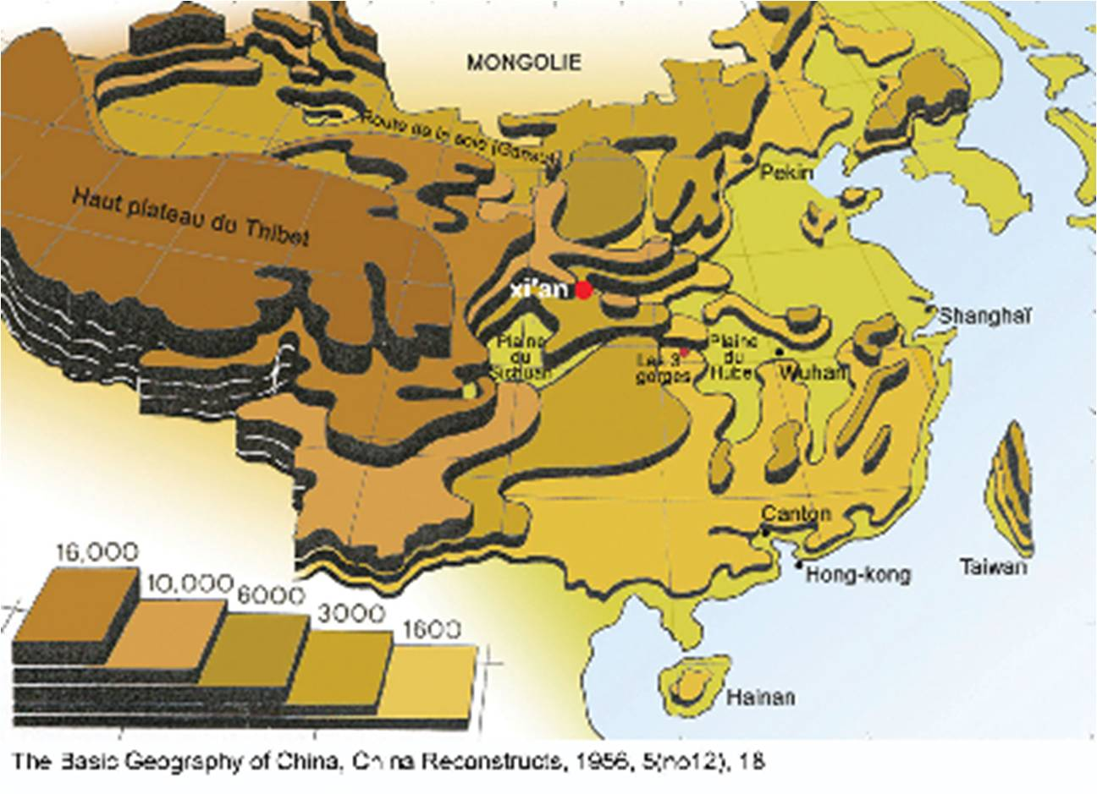
La Chine territoire et relief

Slide 4
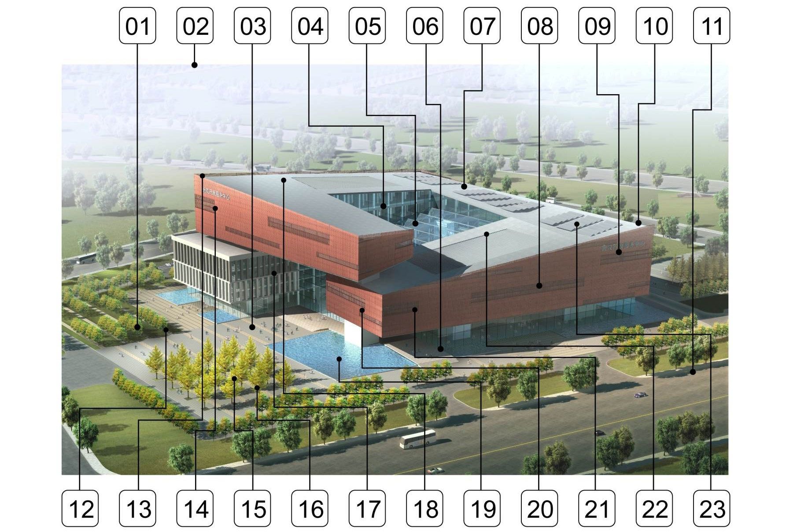

WUHAN CITIZEN HOME
武汉市民之家
Three stars Green building
三星绿色建筑实践经验
22 main green technologies

Slide 5


Slide 6
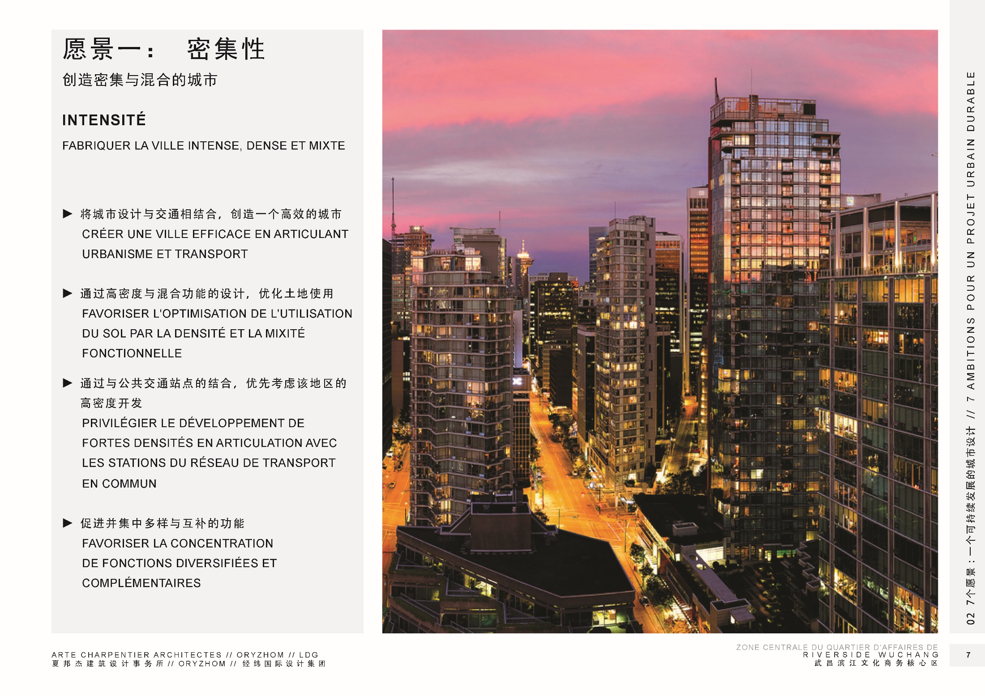

Slide 7
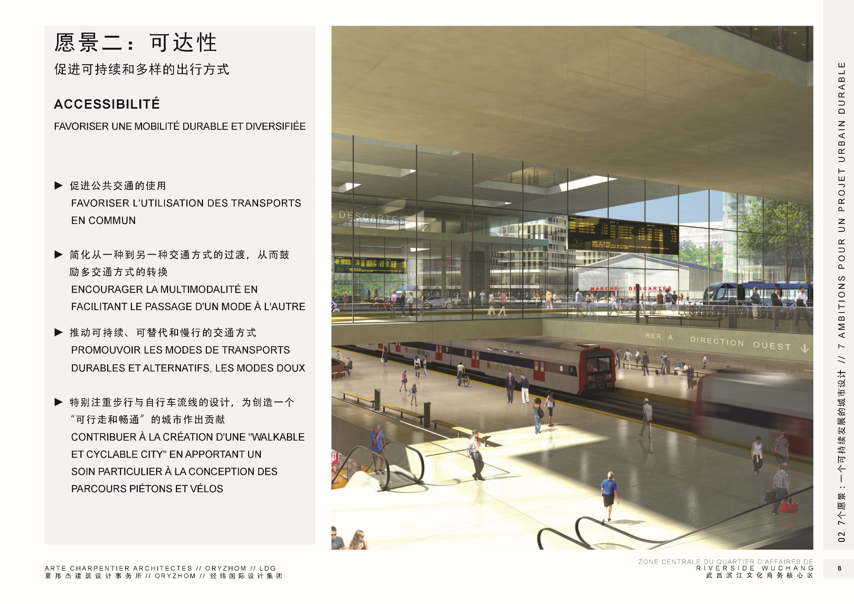

Slide 8
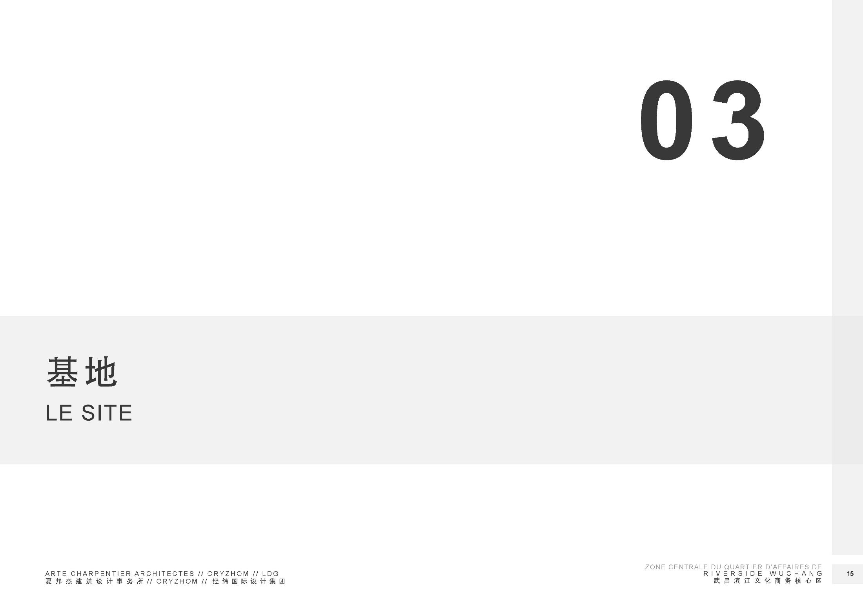

Slide 9
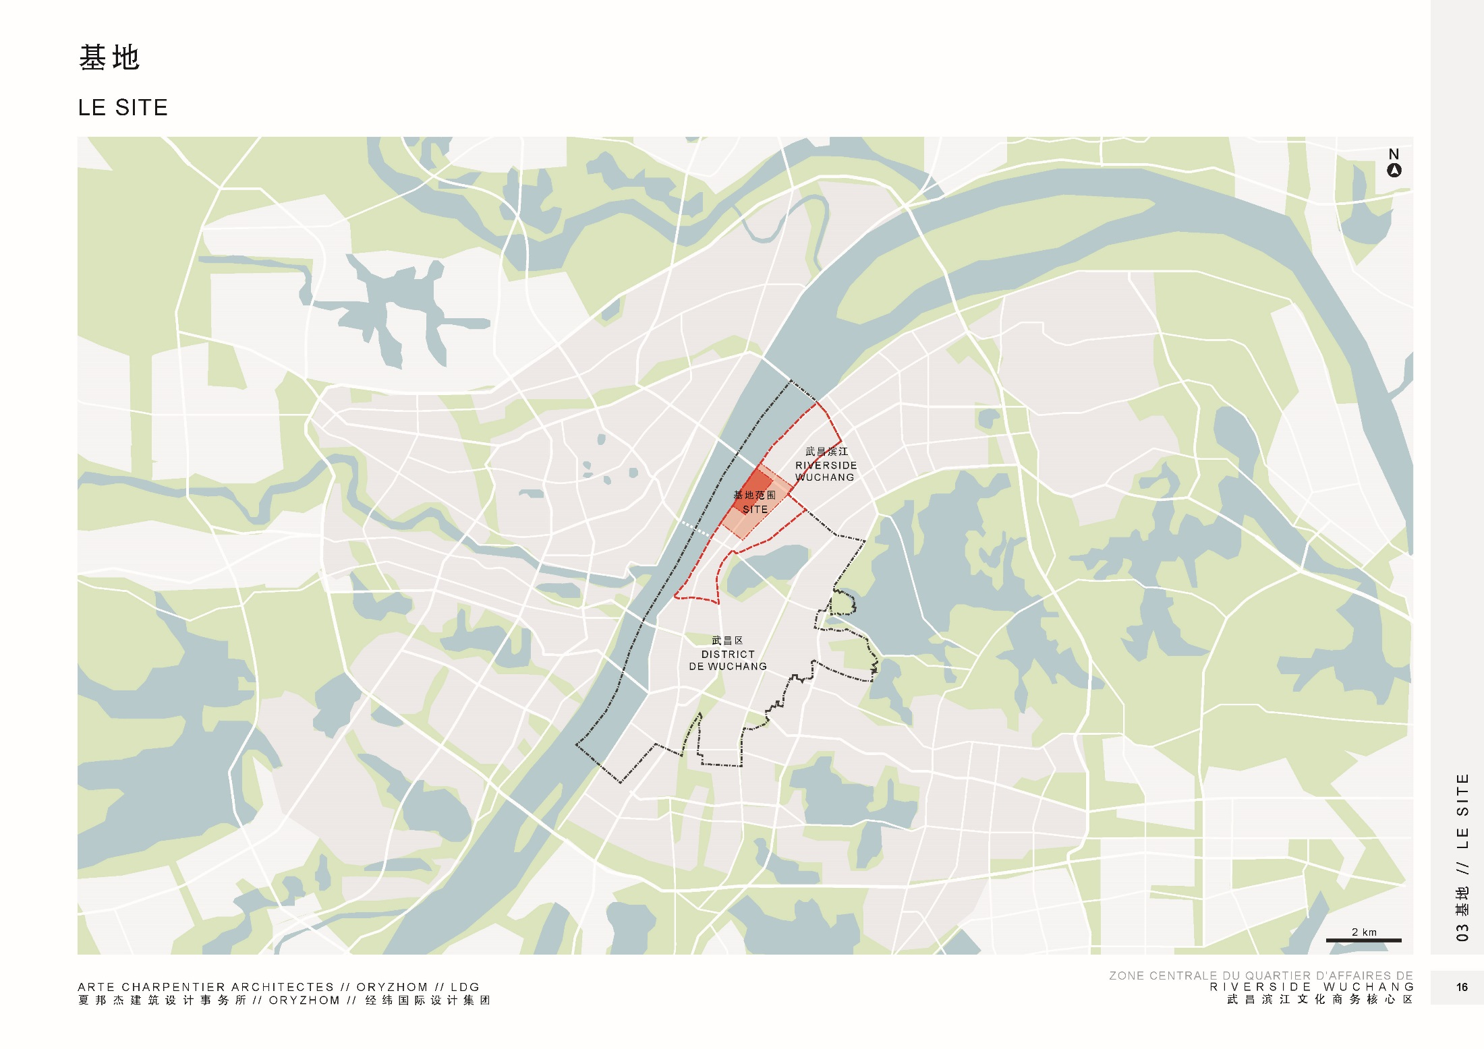

Slide 10
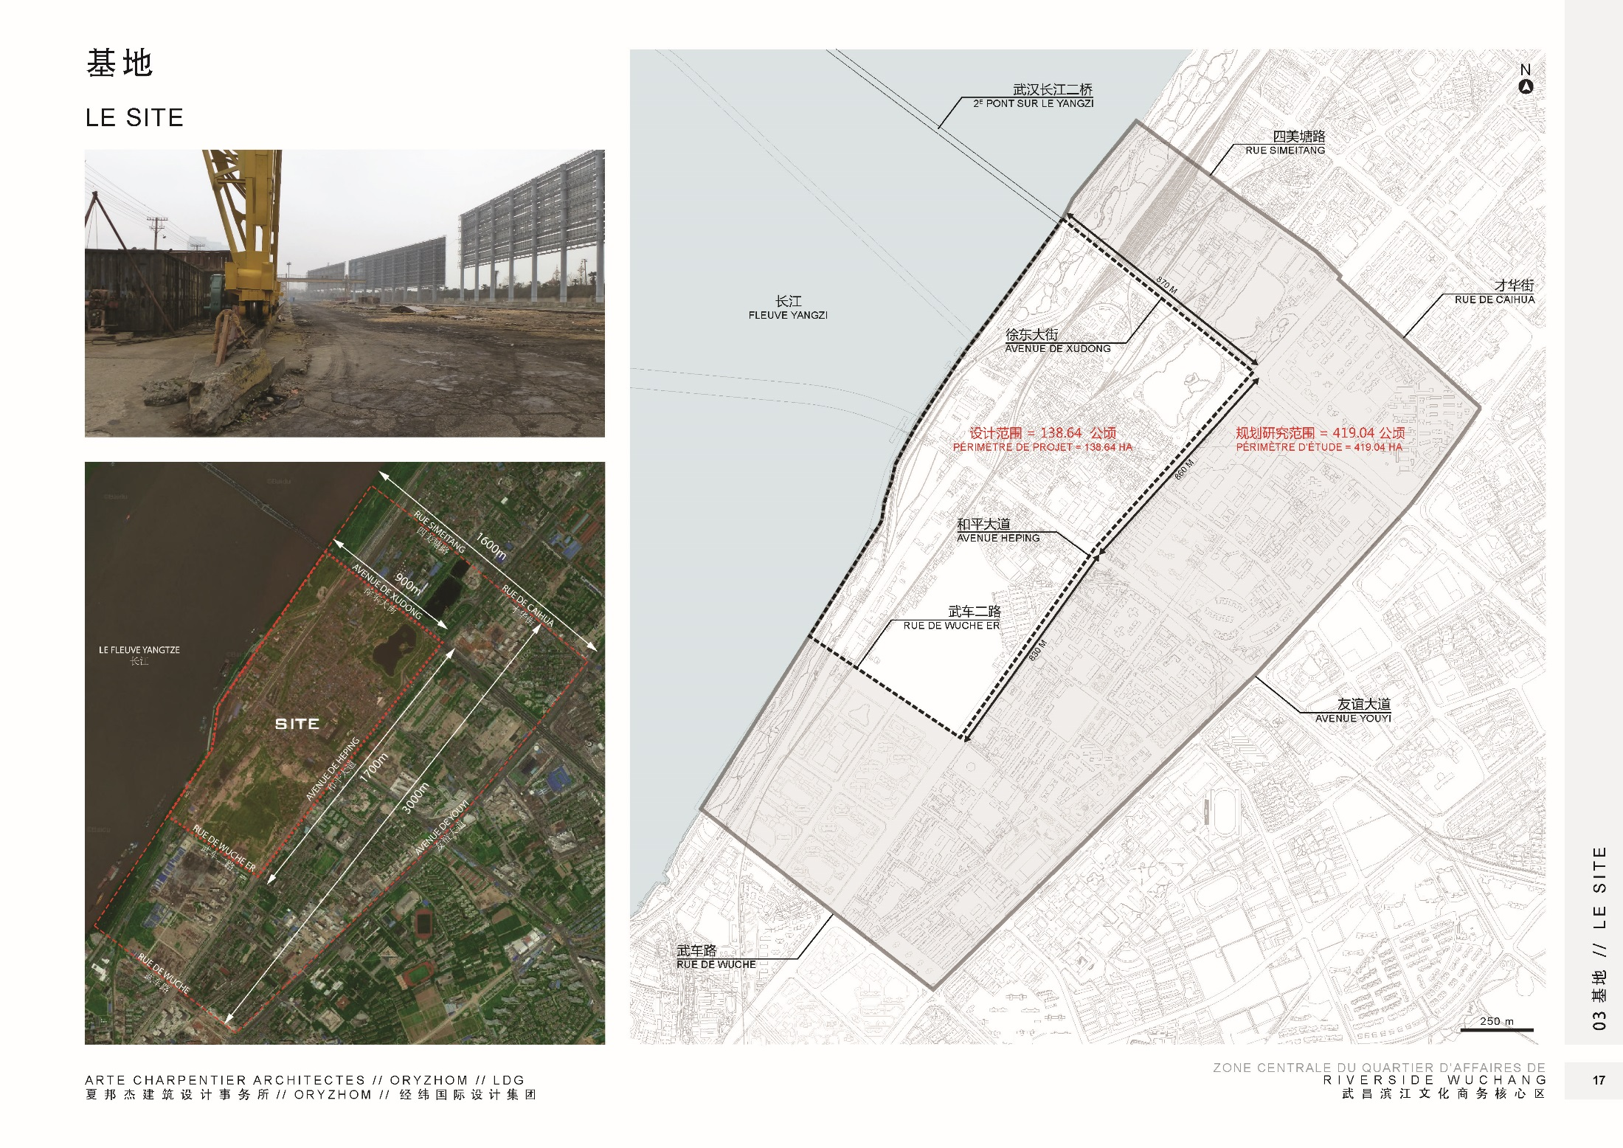

Slide 11
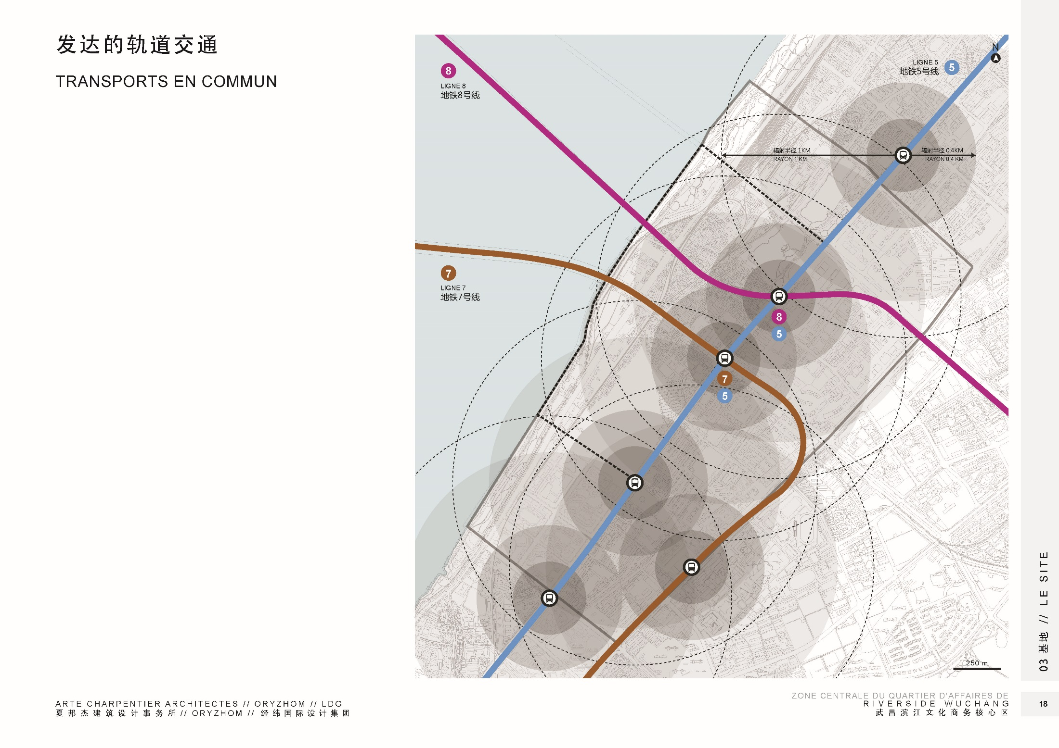

Slide 12
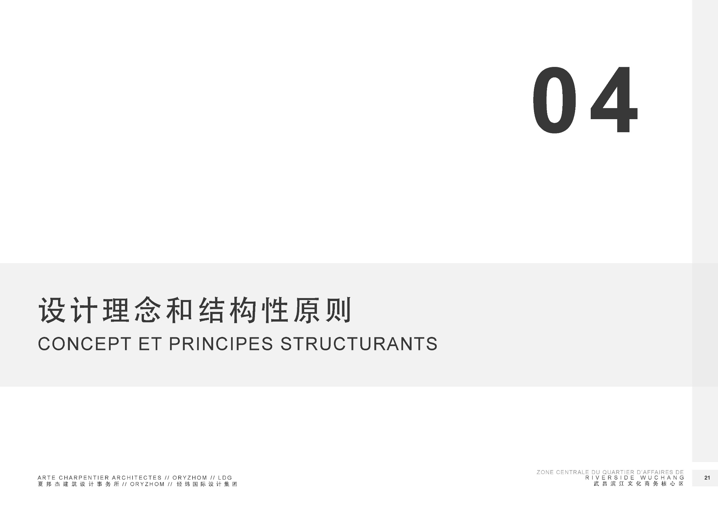

Slide 13
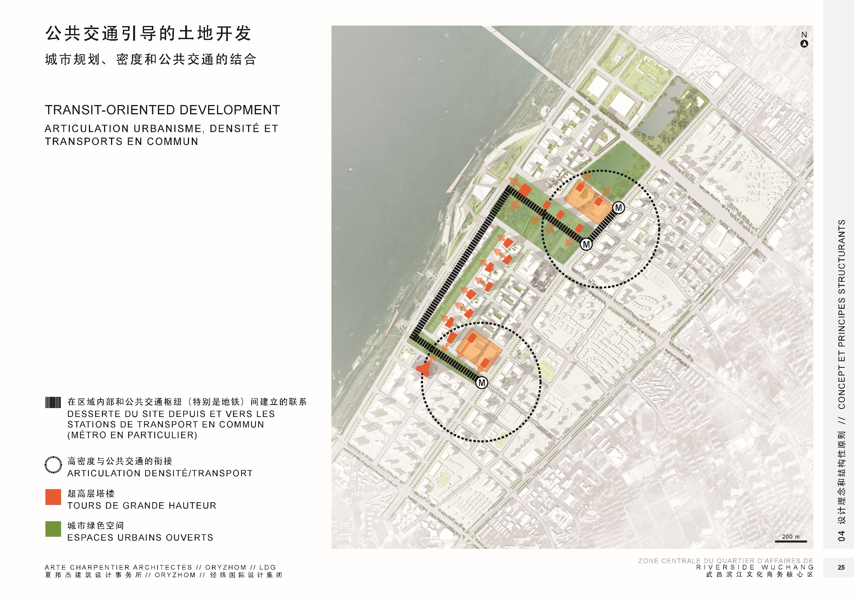

Slide 14
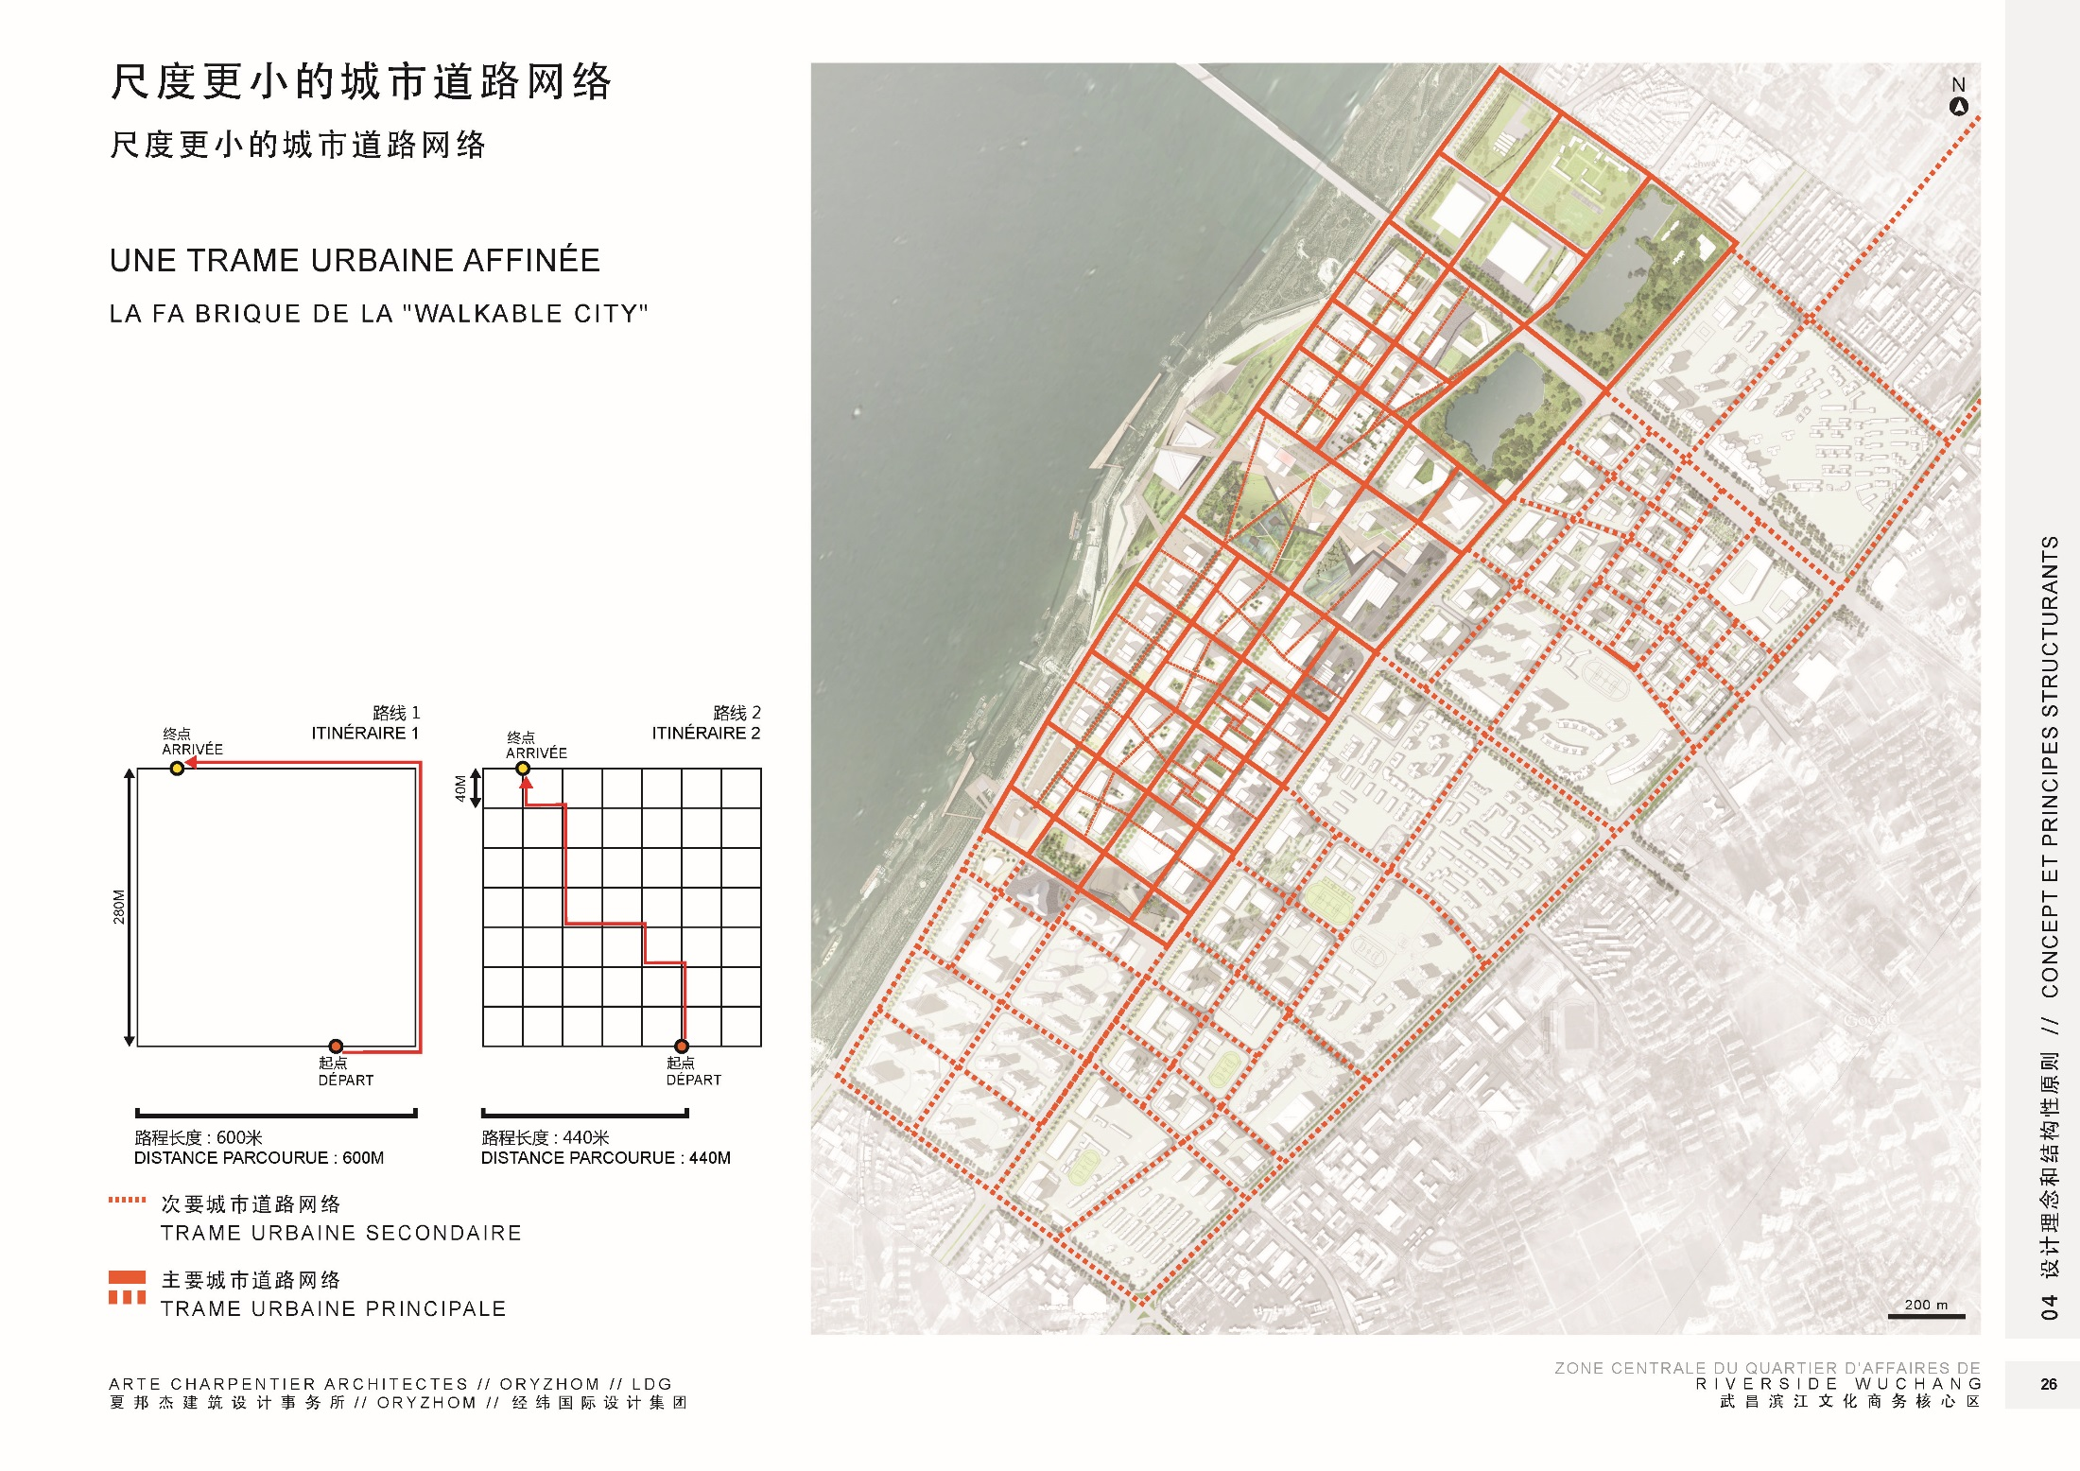

Slide 15
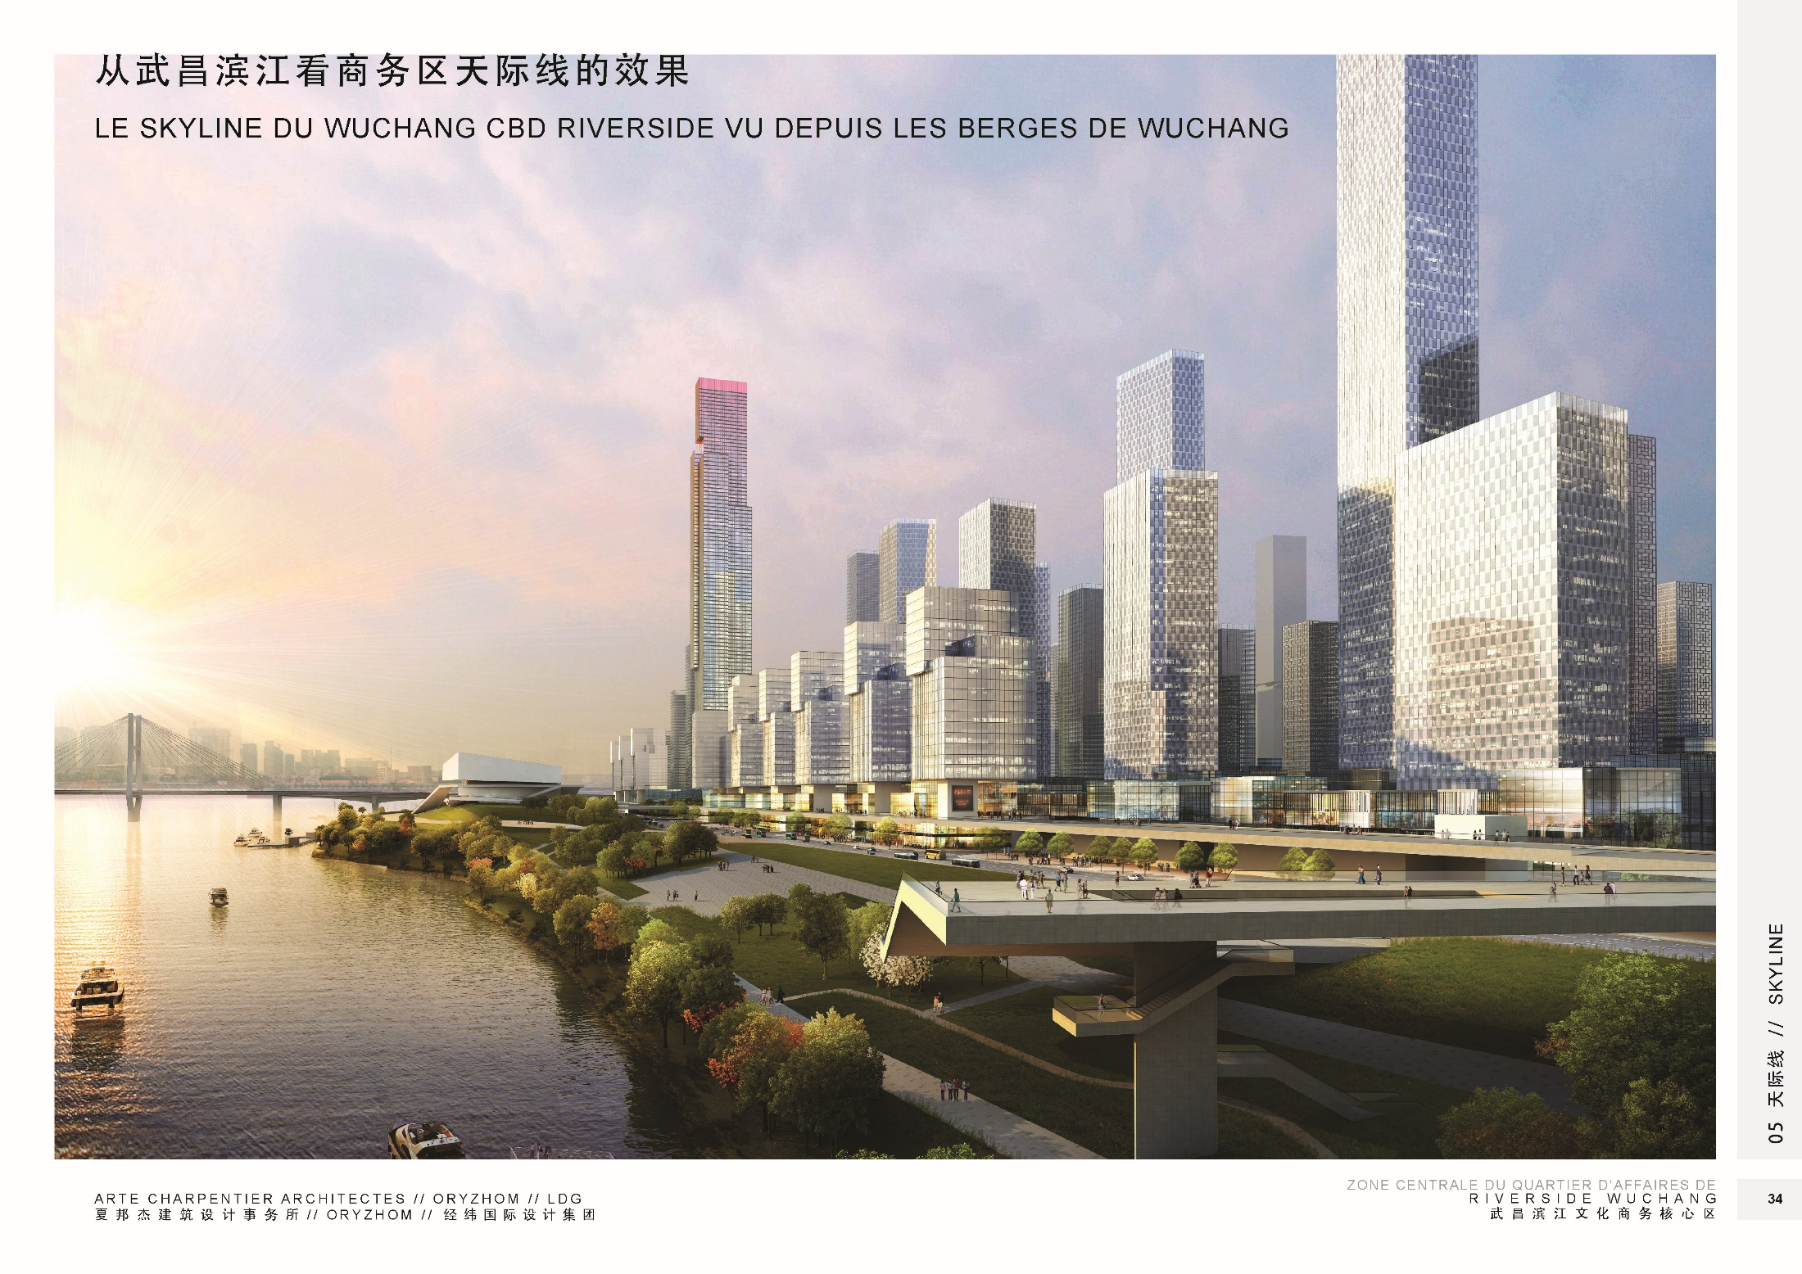

Slide 16
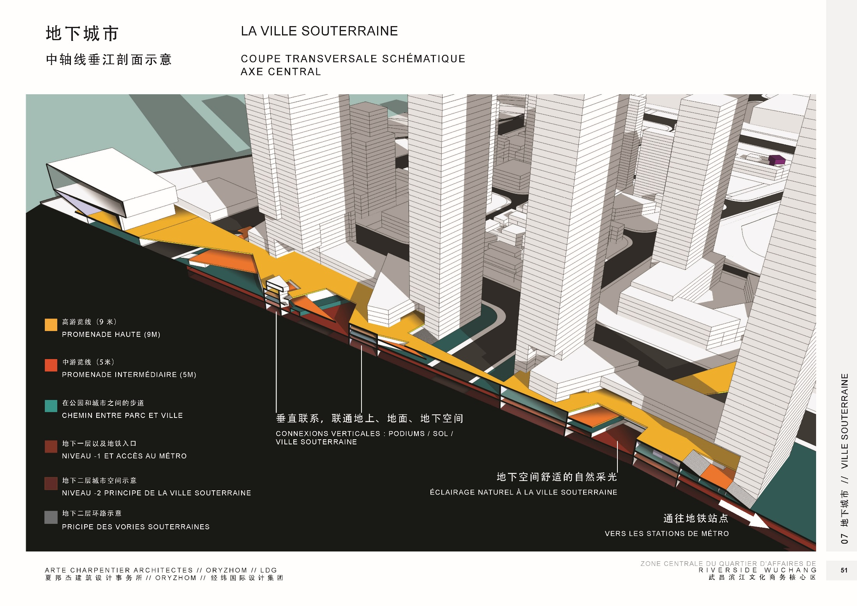

Slide 17
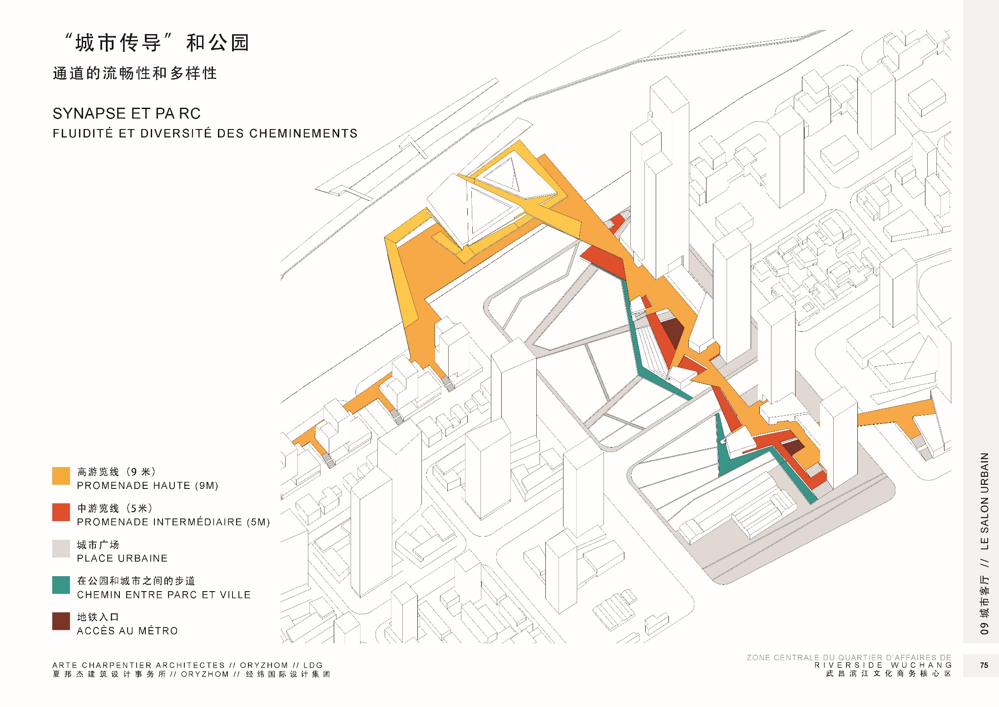

Slide 18
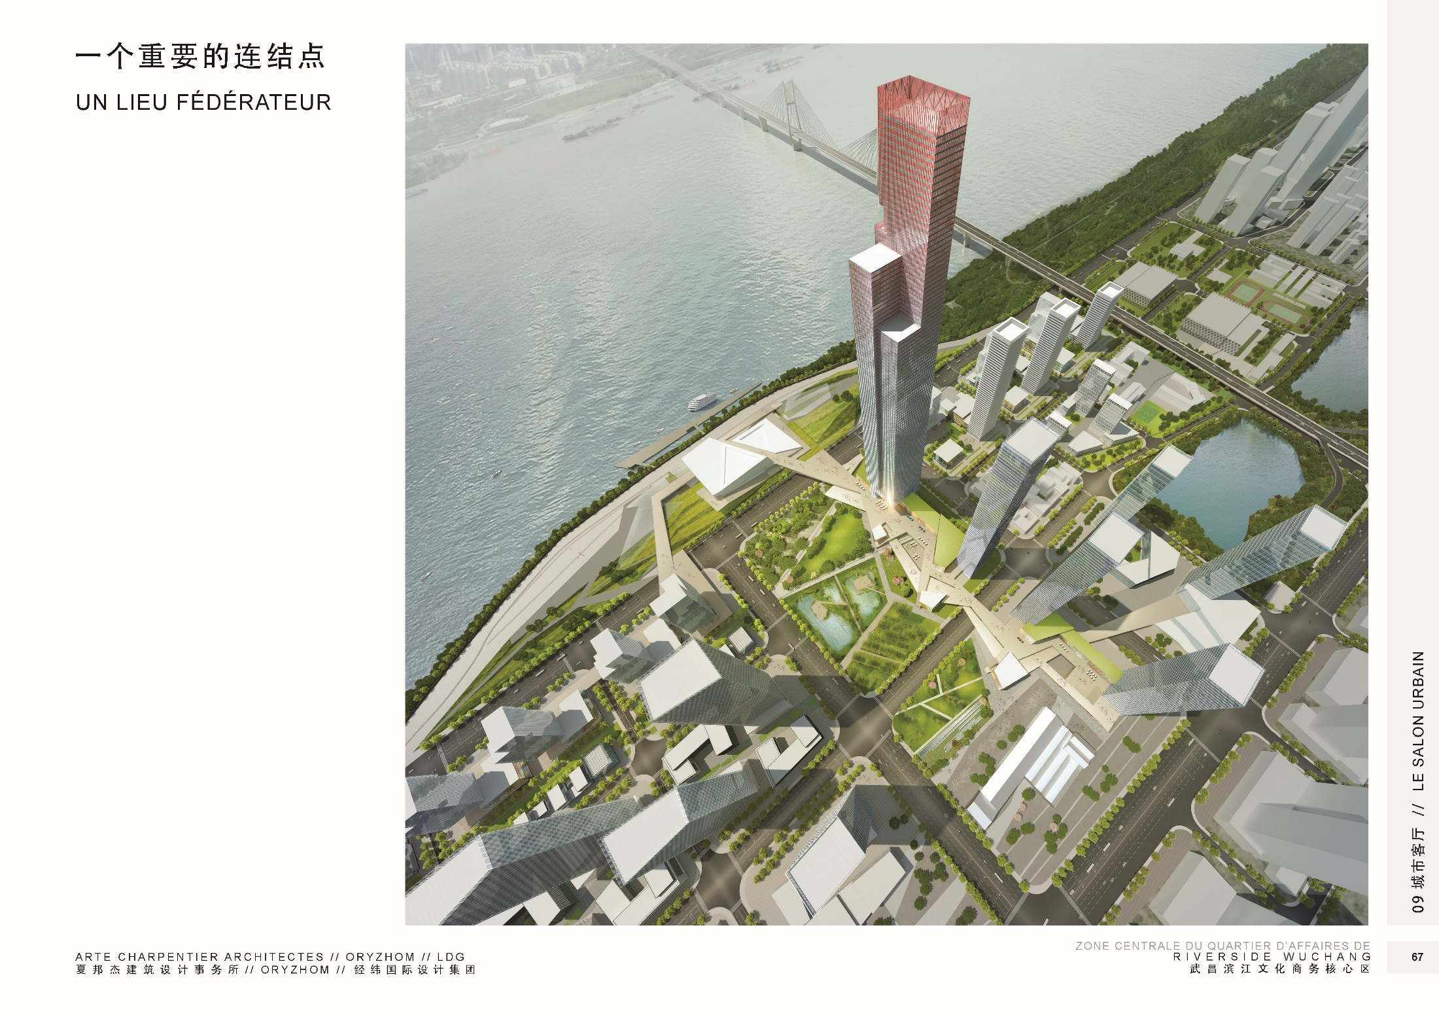

Slide 19
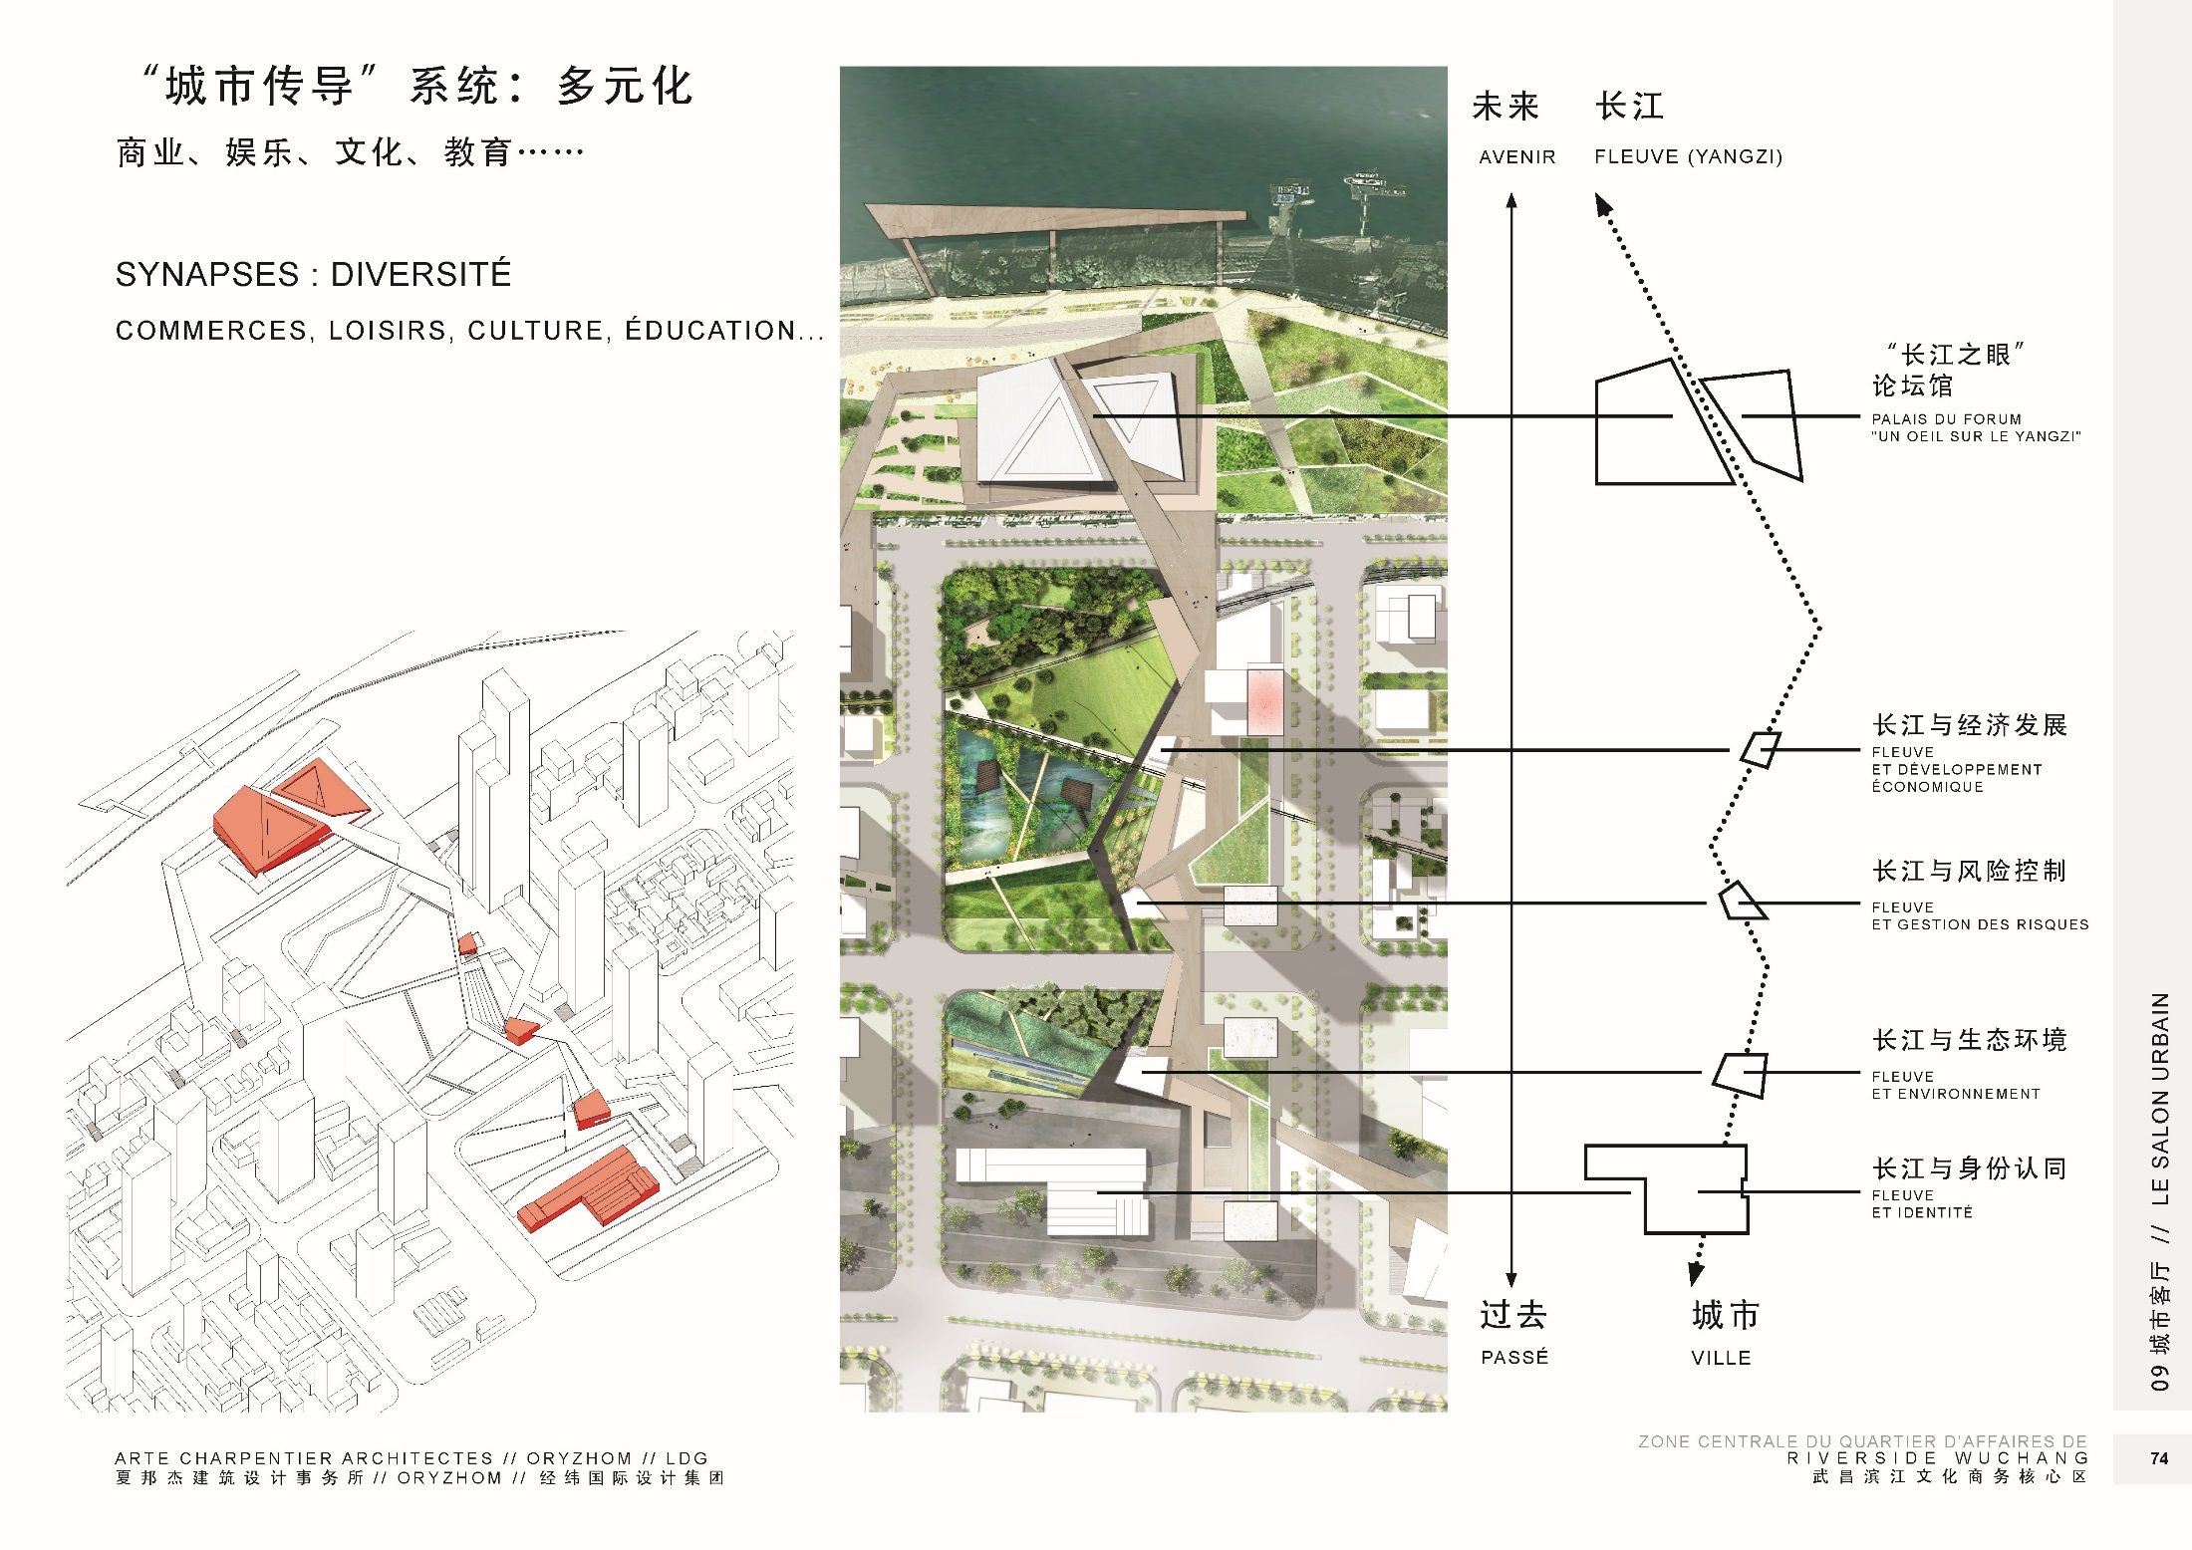

Slide 20
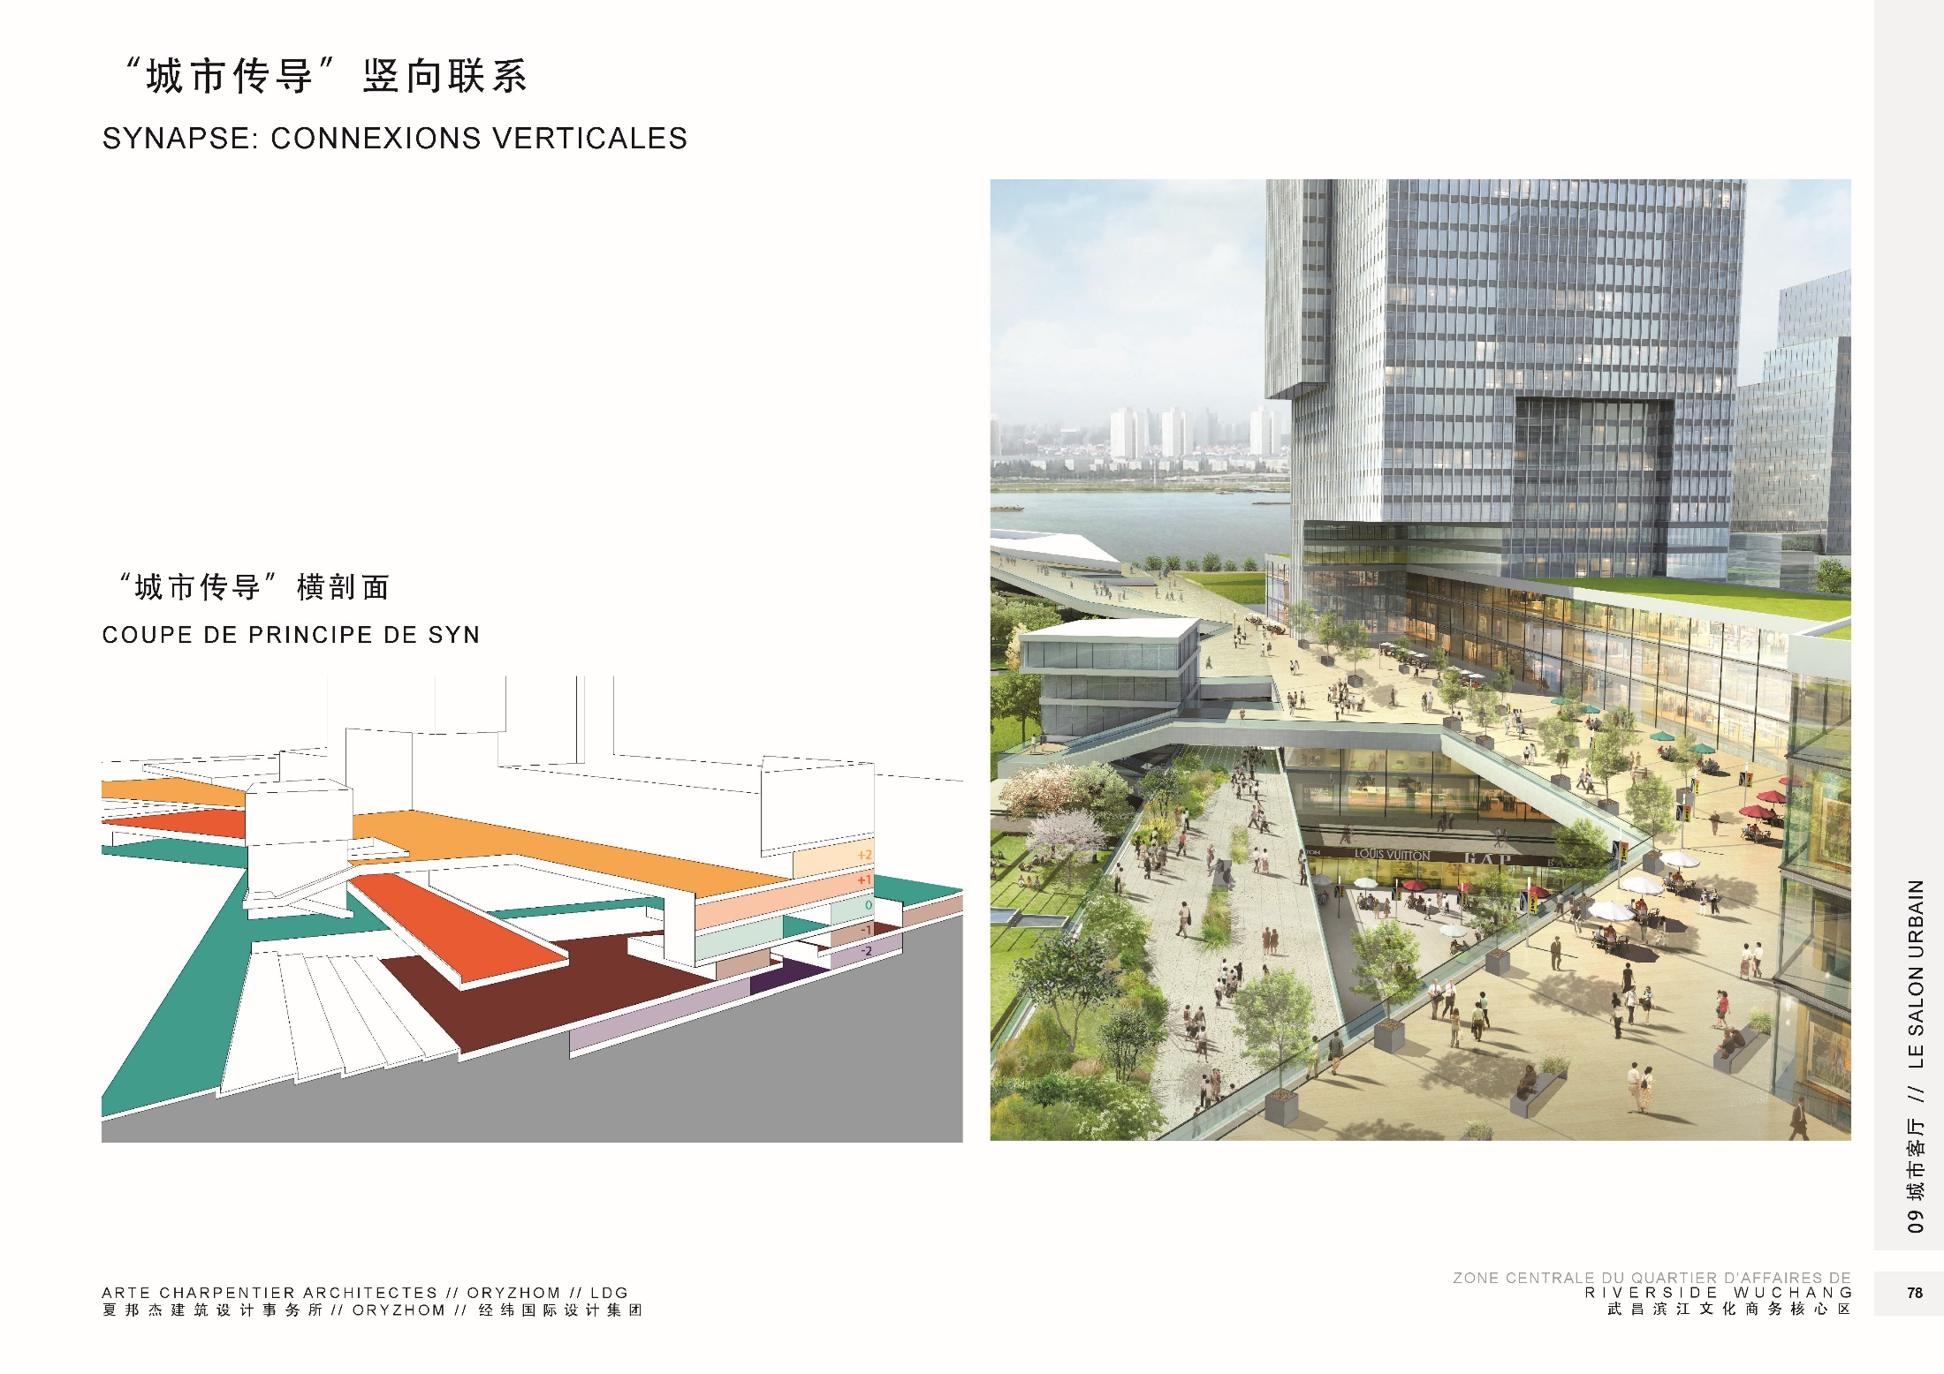

Slide 21
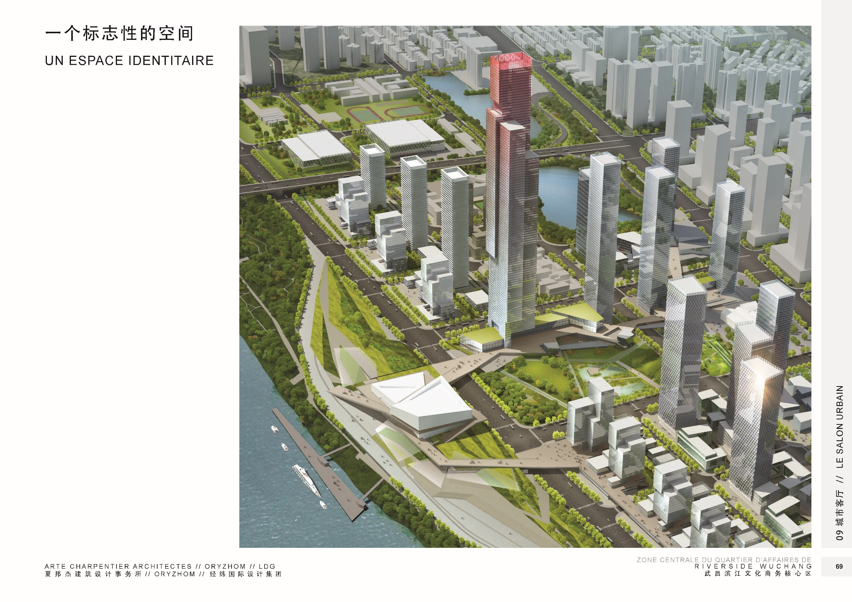

Slide 22
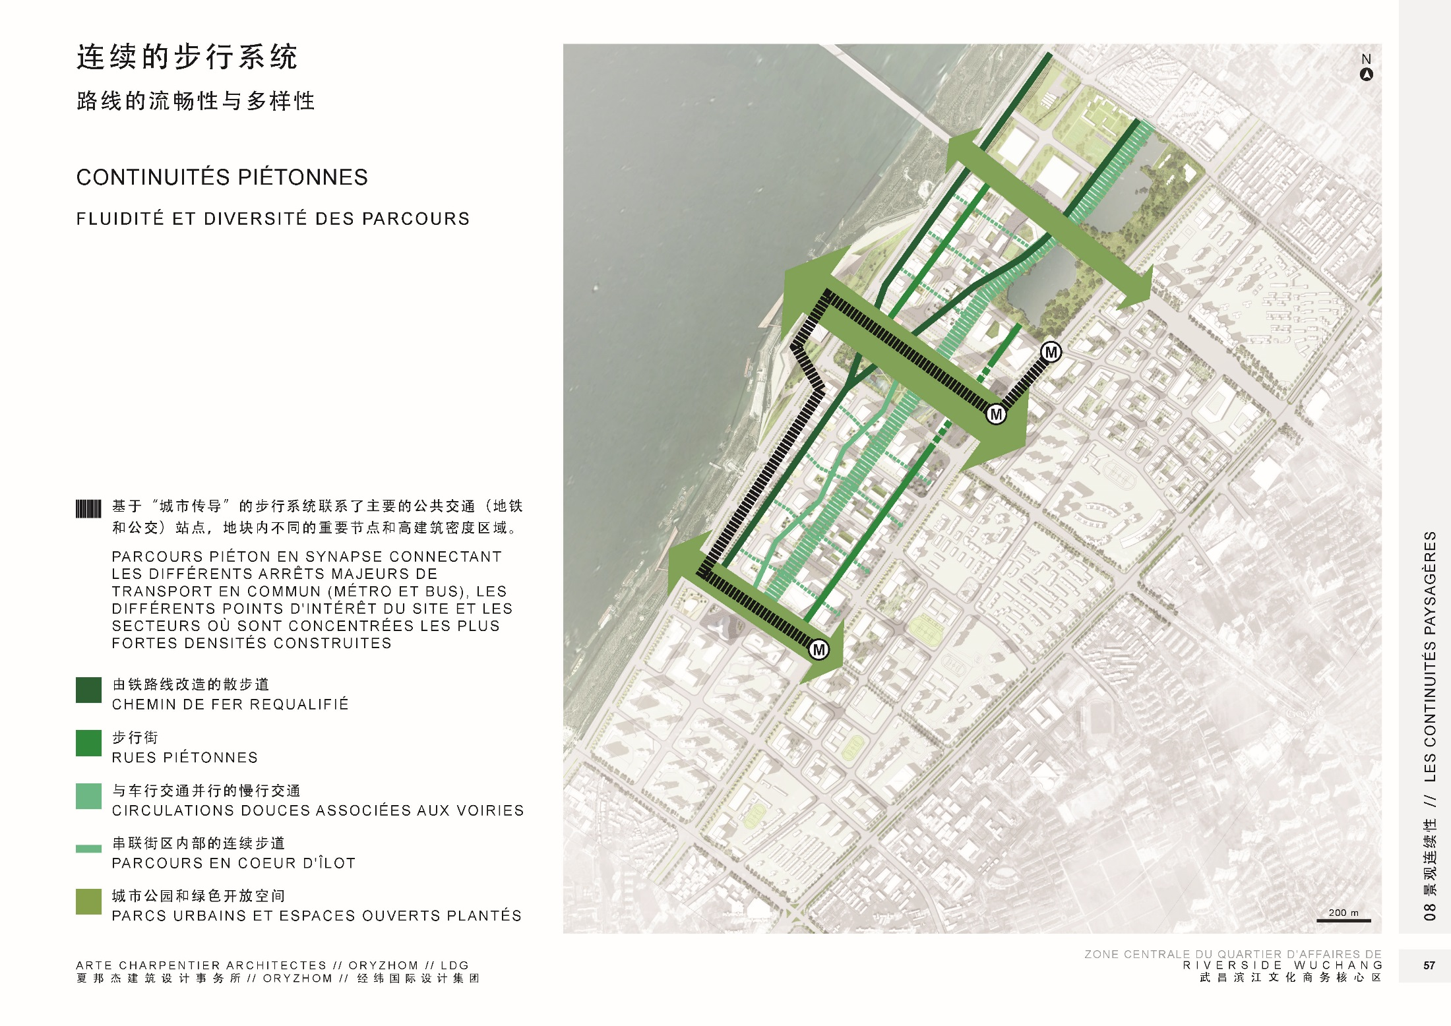

Slide 23
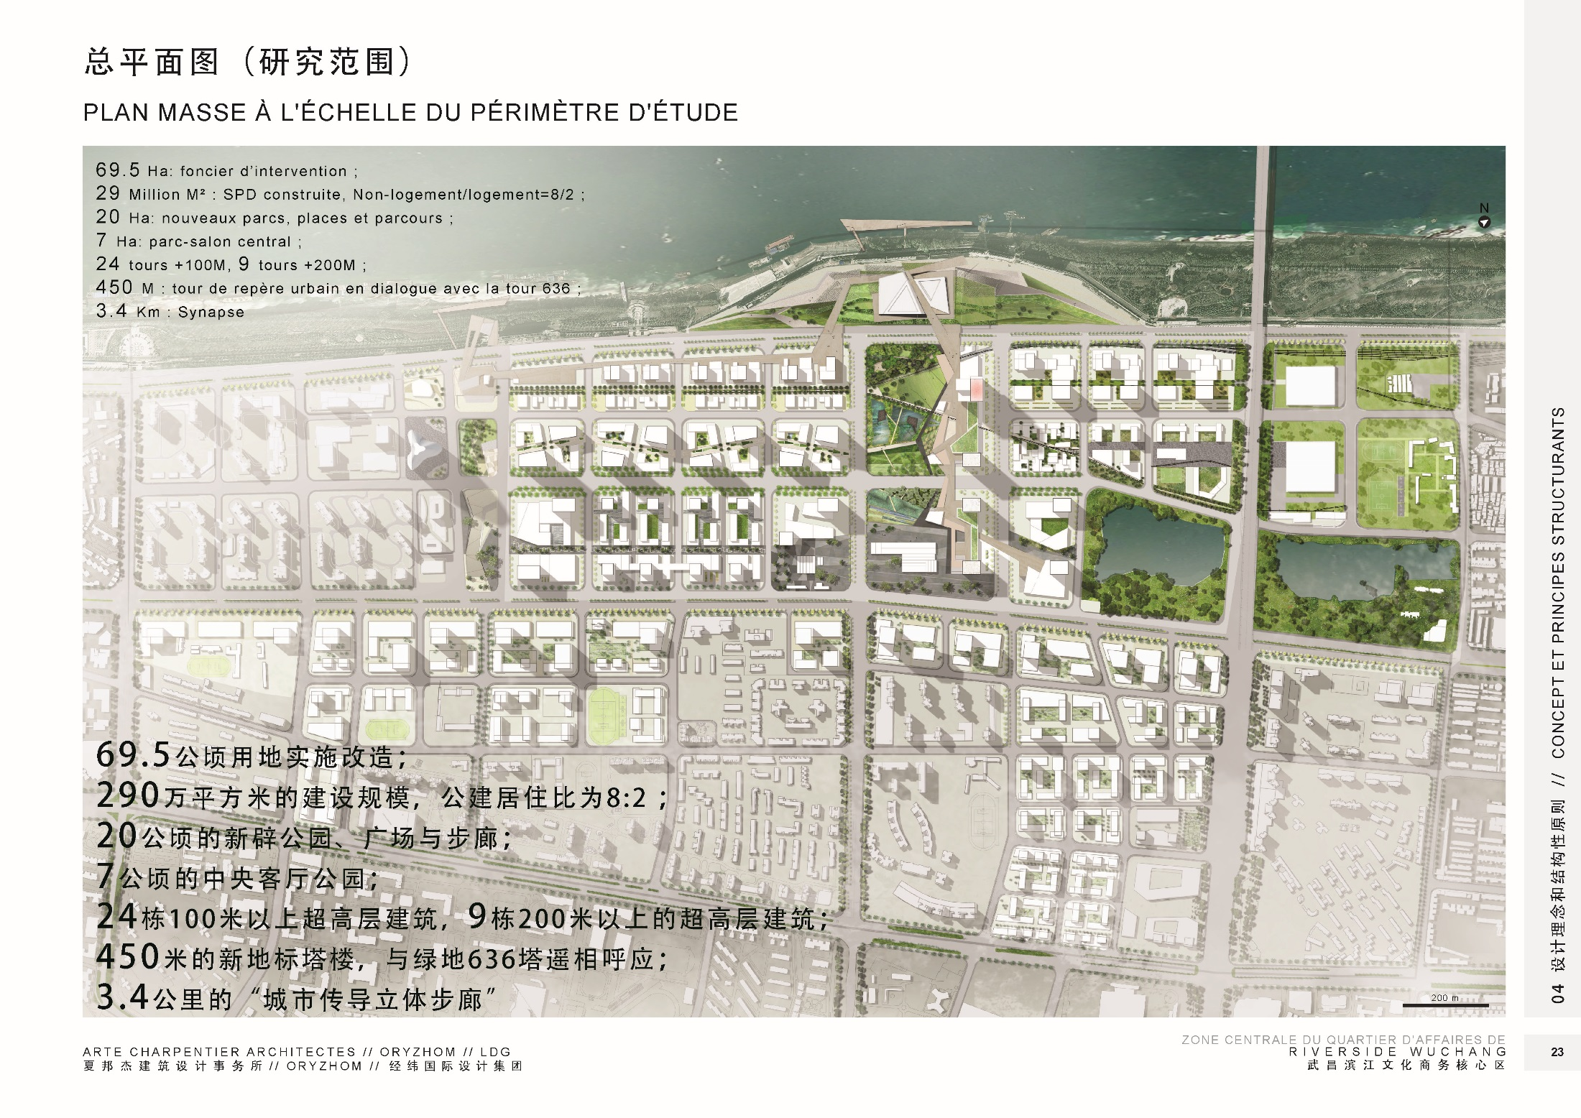

Slide 24
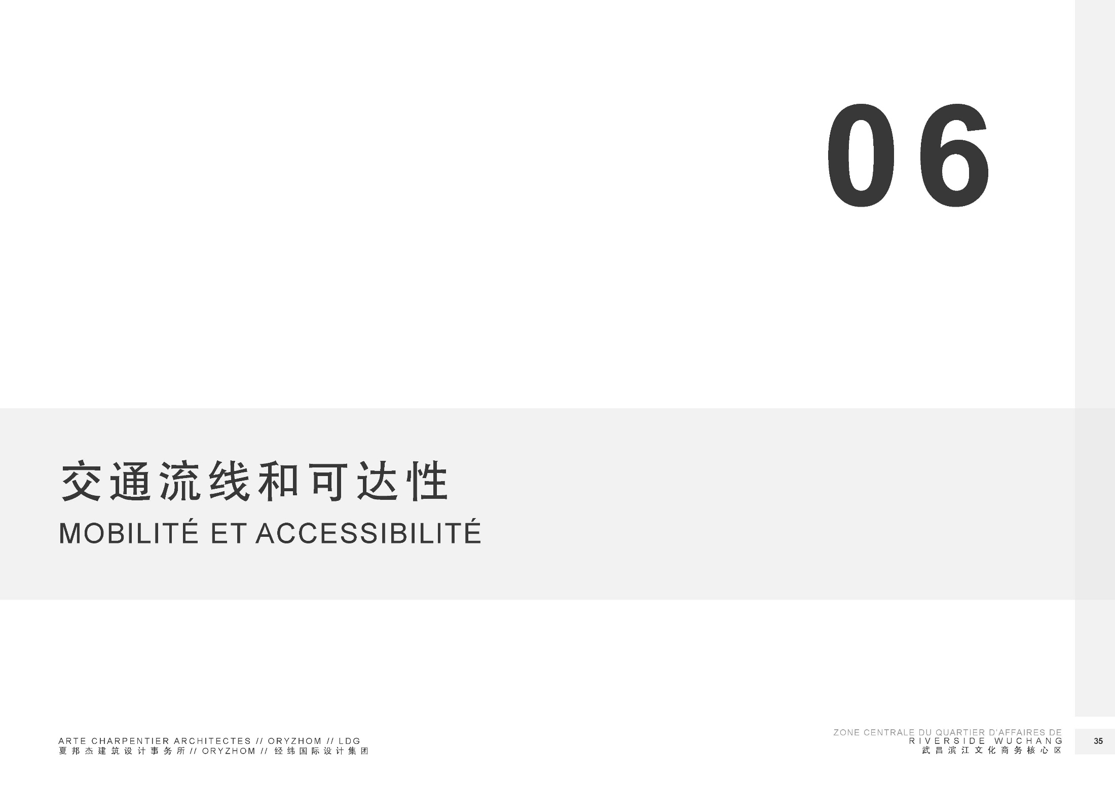

Slide 25
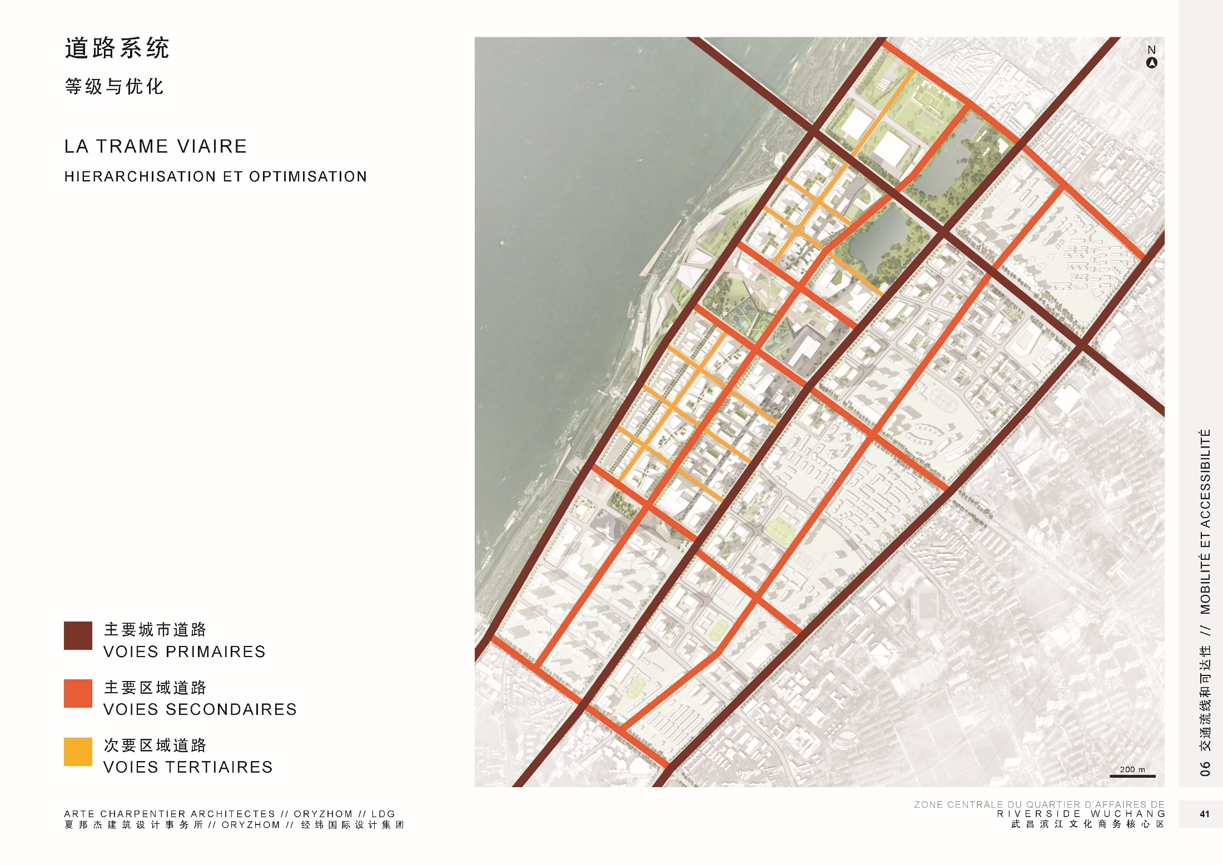

Slide 26
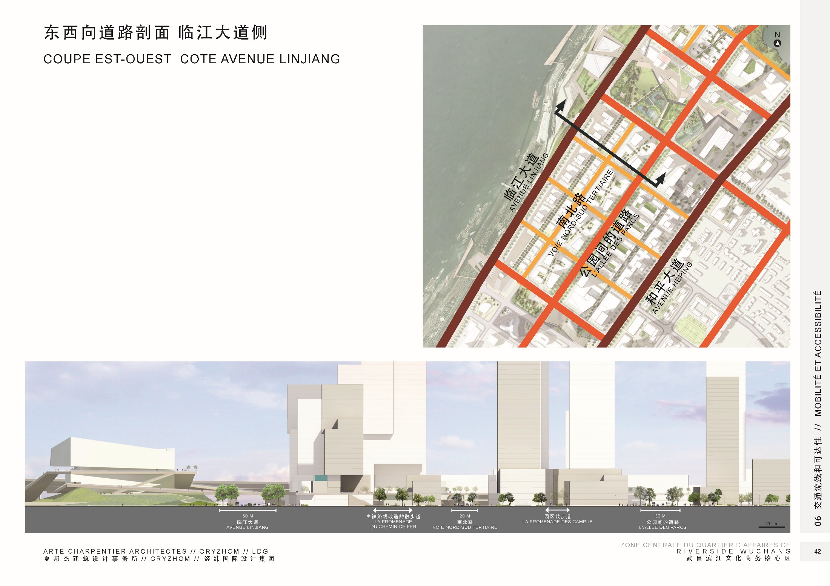

Slide 27
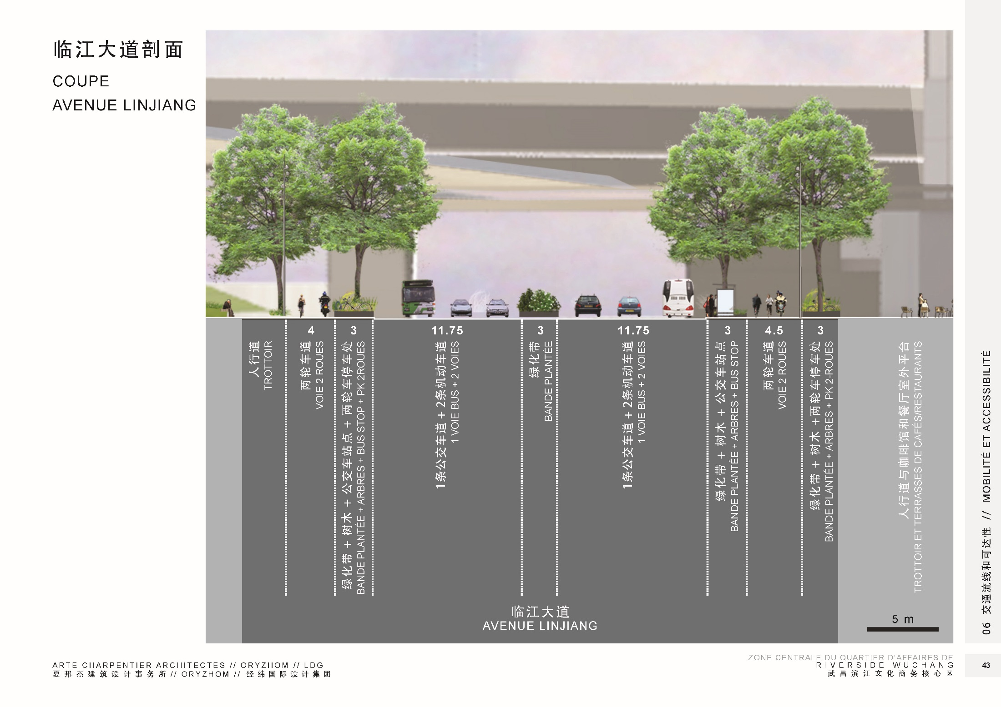

Slide 28
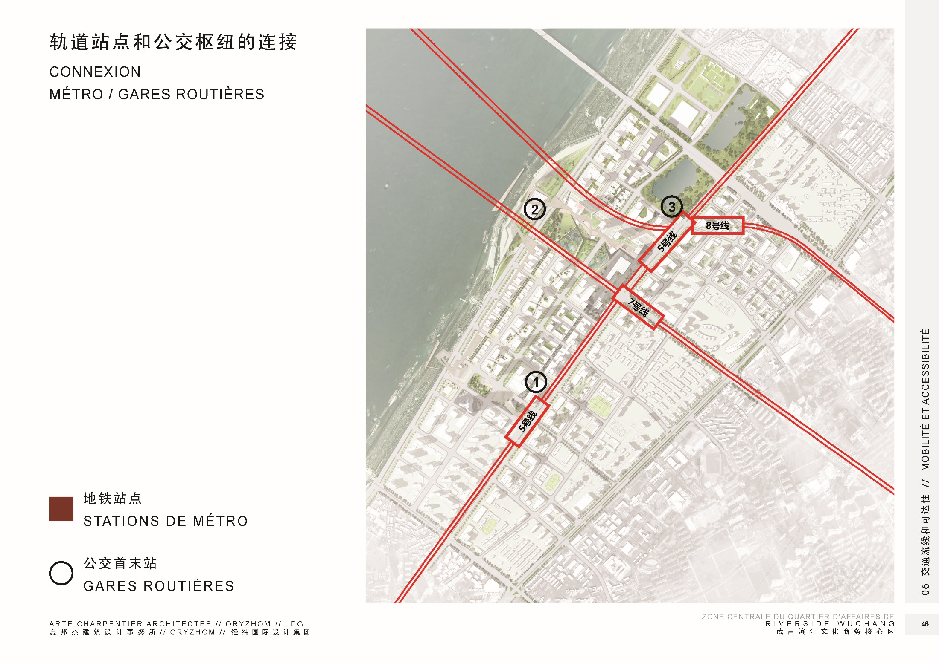

Slide 29
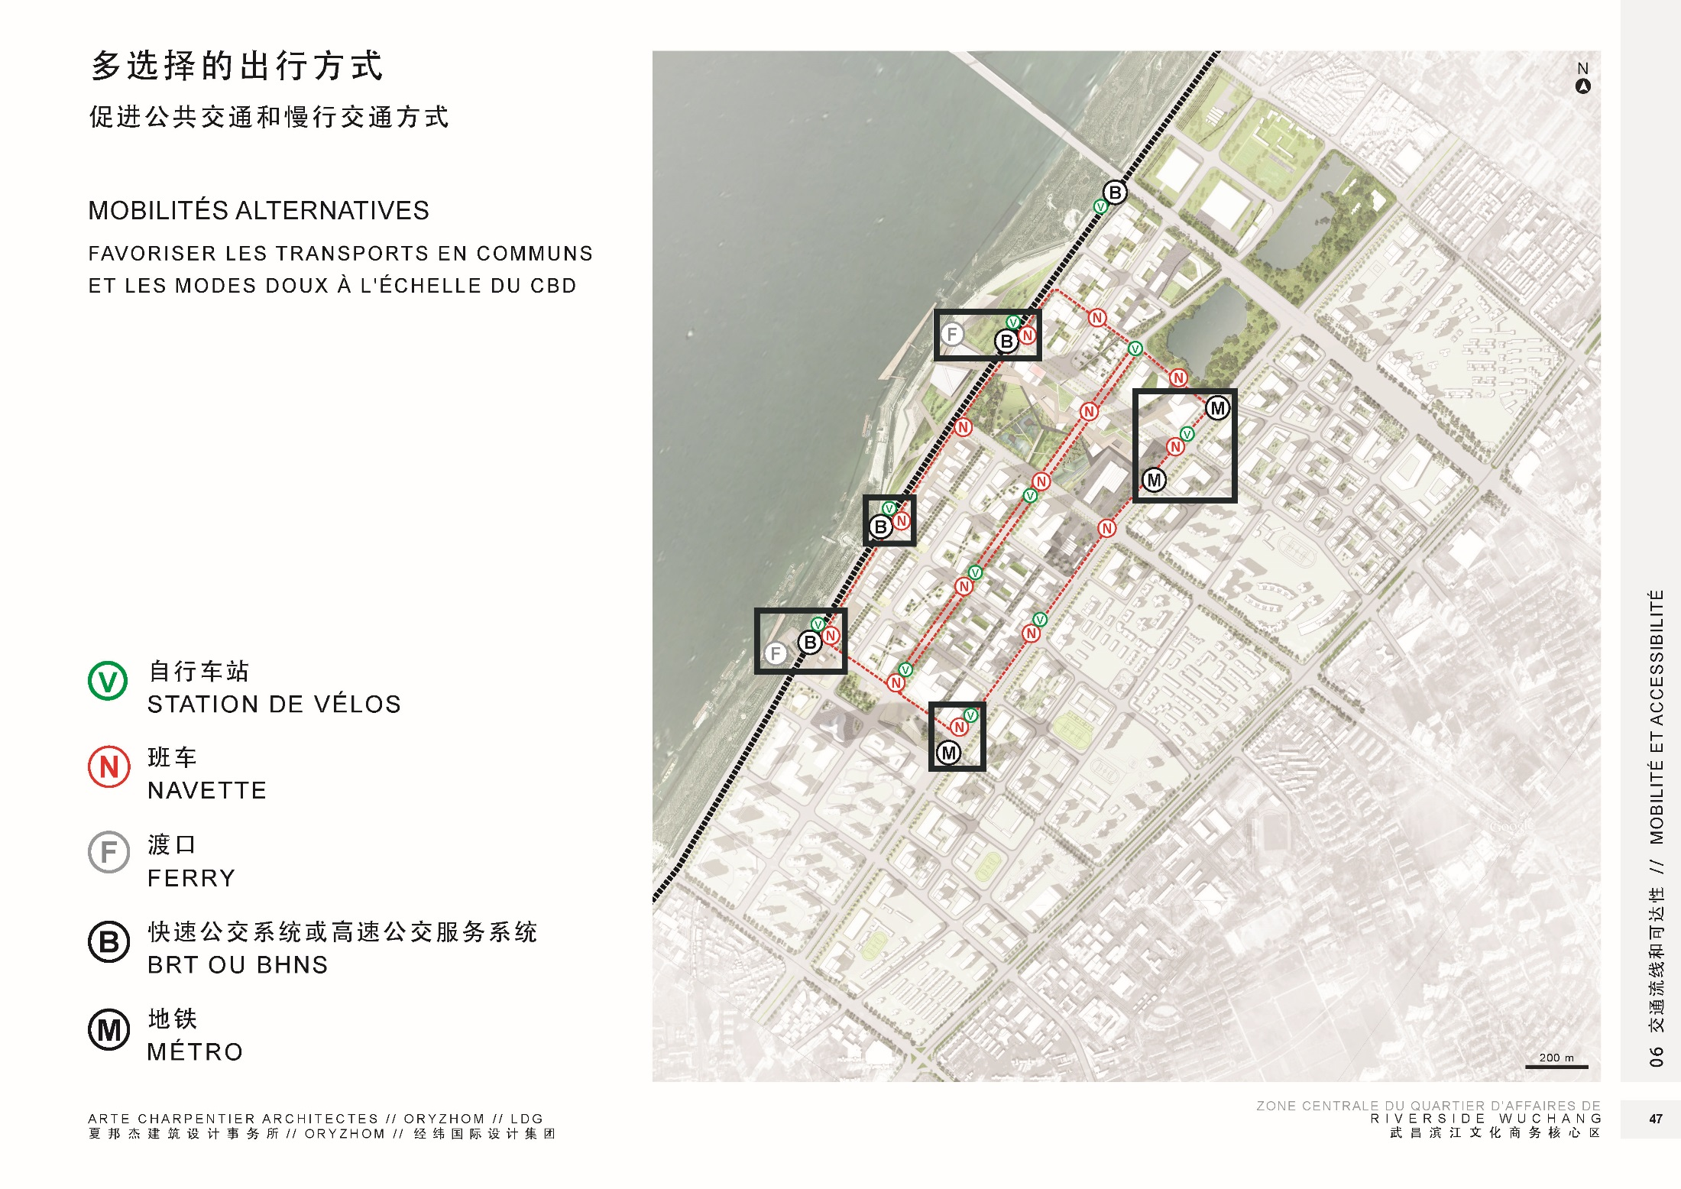

Slide 30


Slide 31
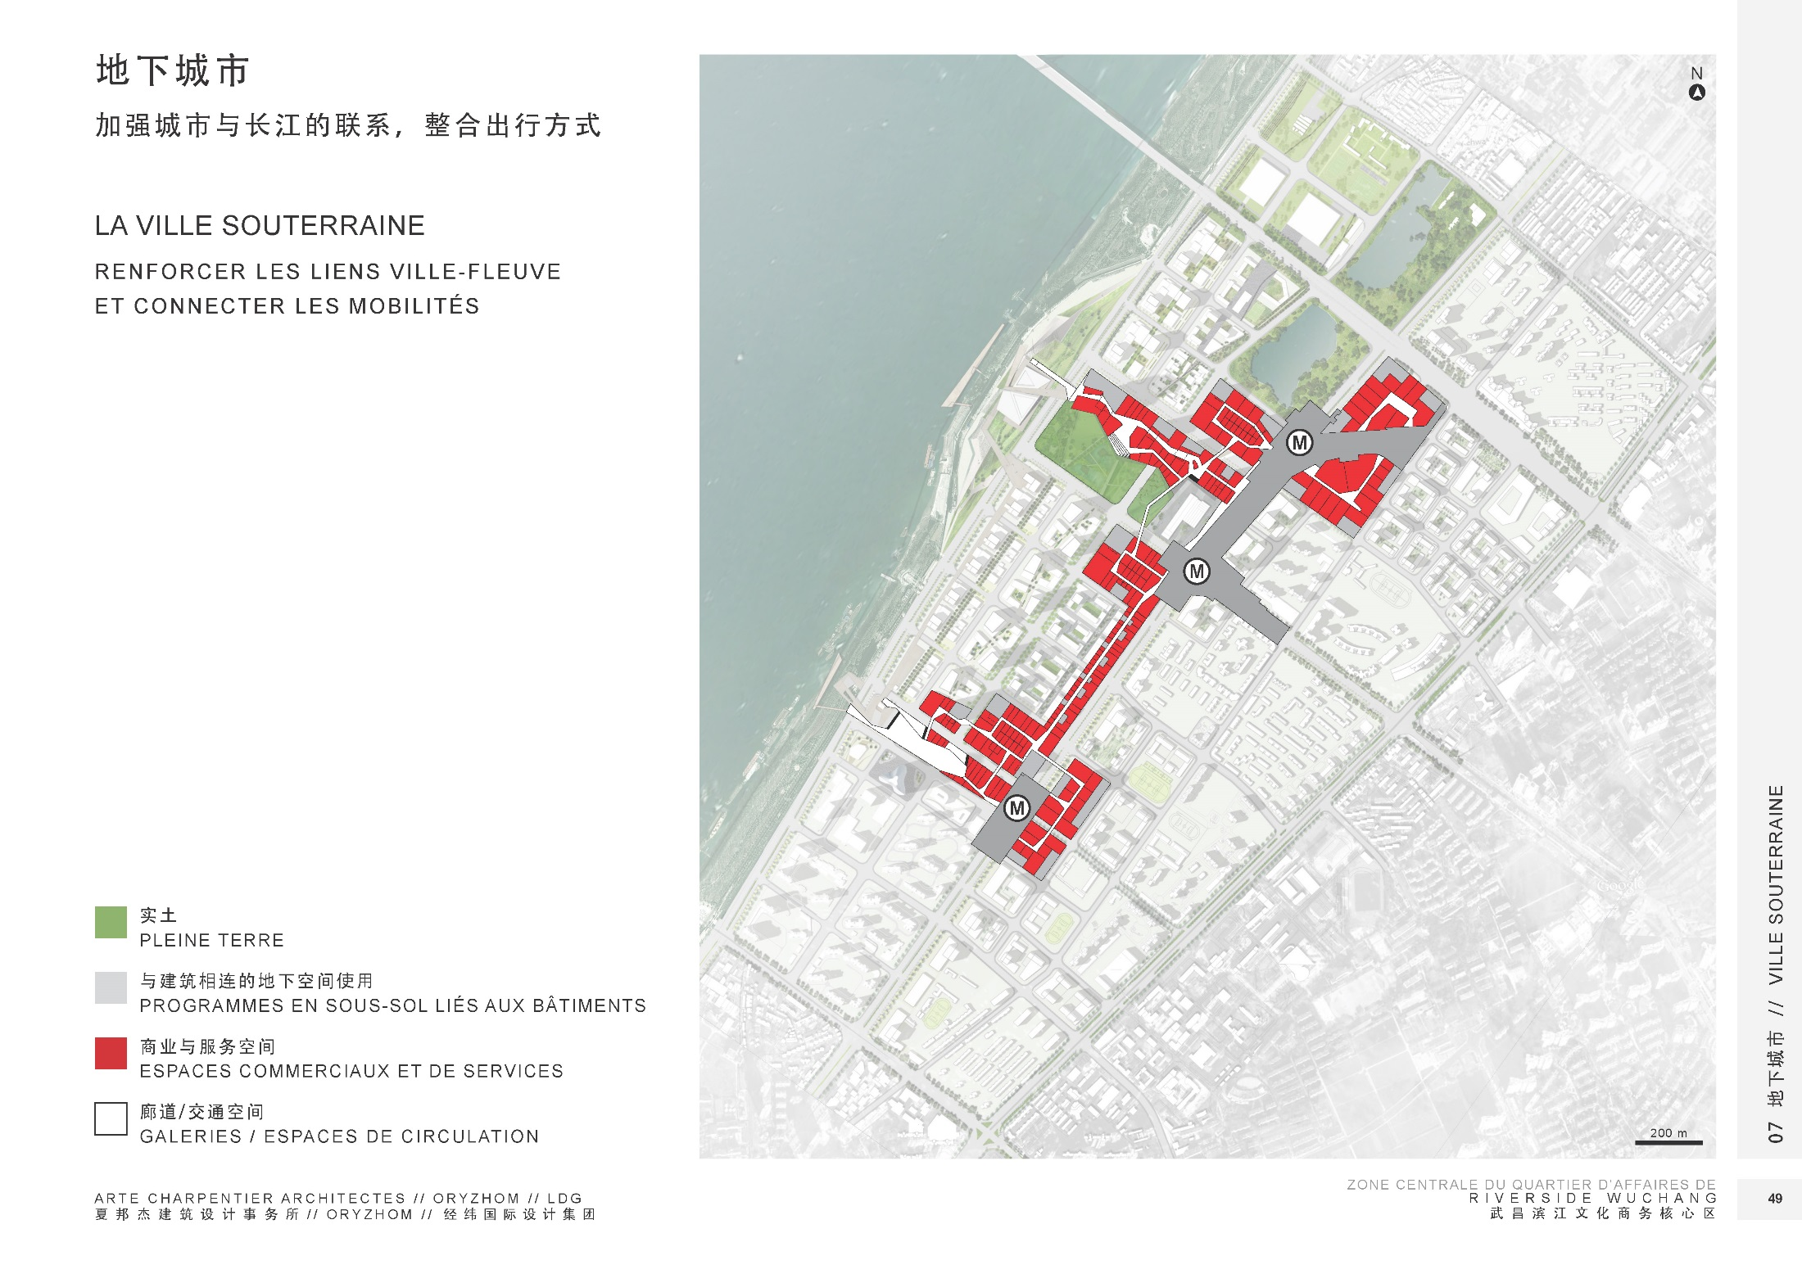

Slide 32
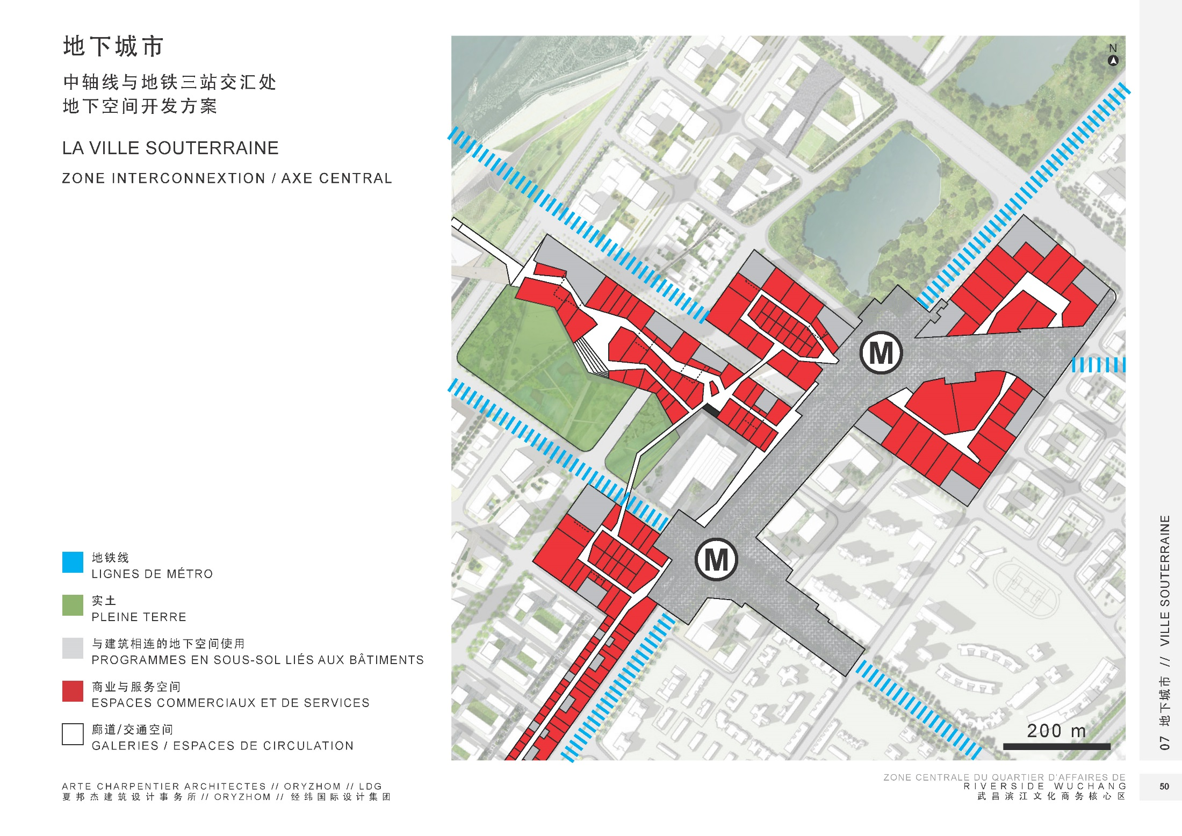

Slide 33


Slide 34
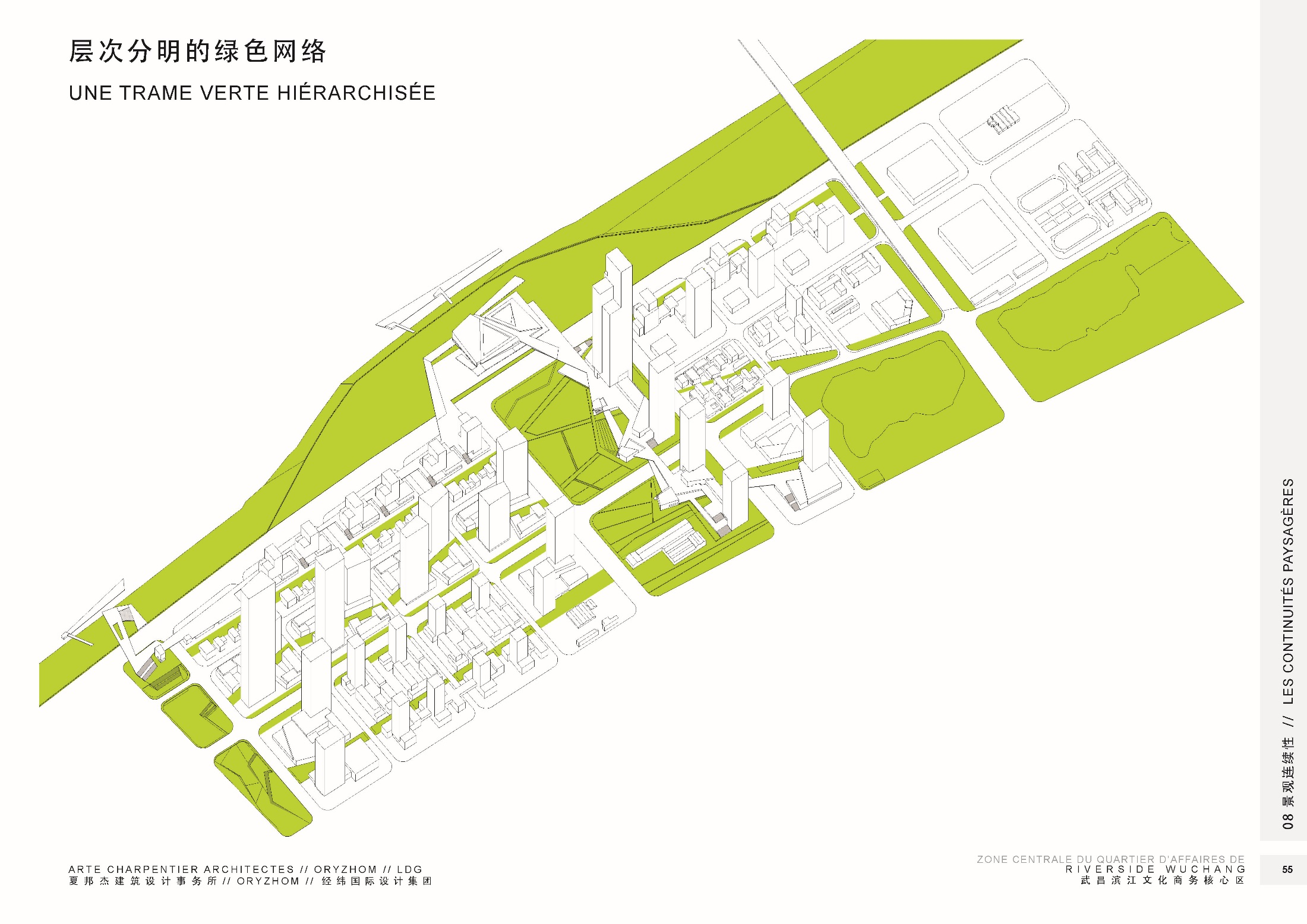

Slide 35
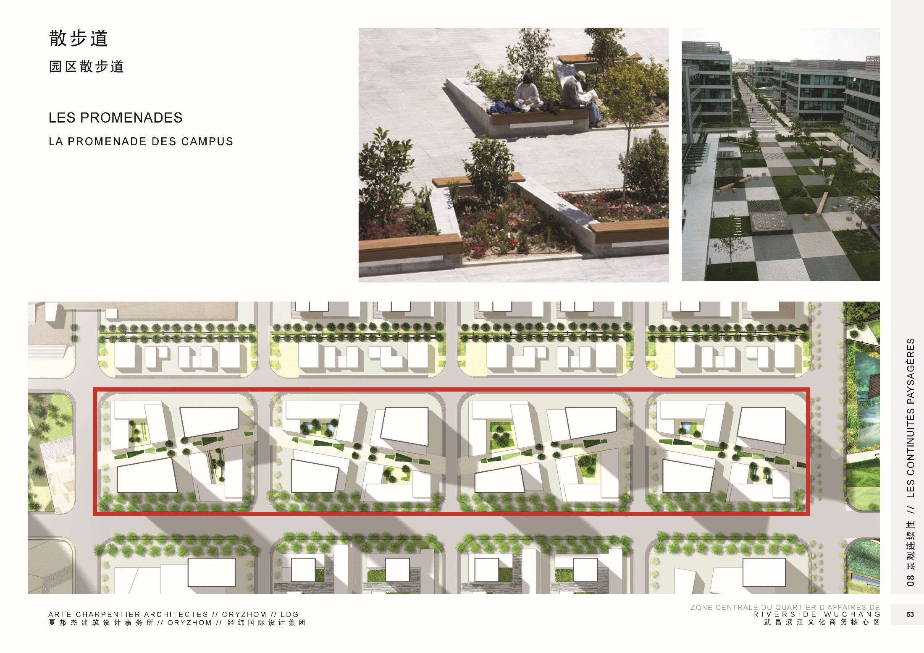

Slide 36
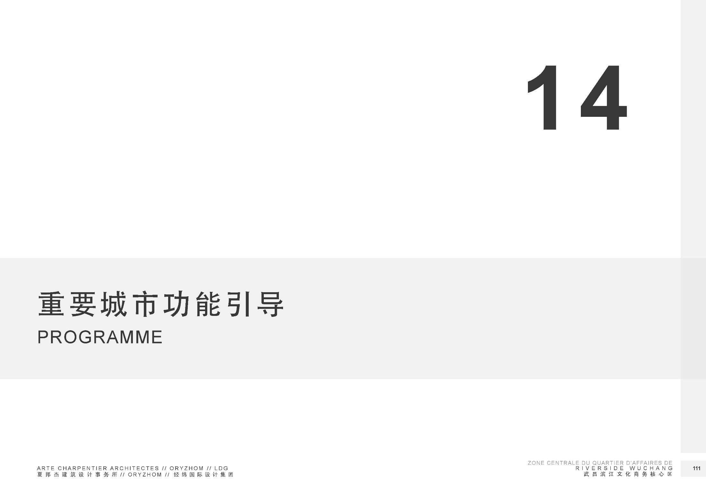
城市记忆的延续
LA MÉMOIRE DES LIEUX

Slide 37
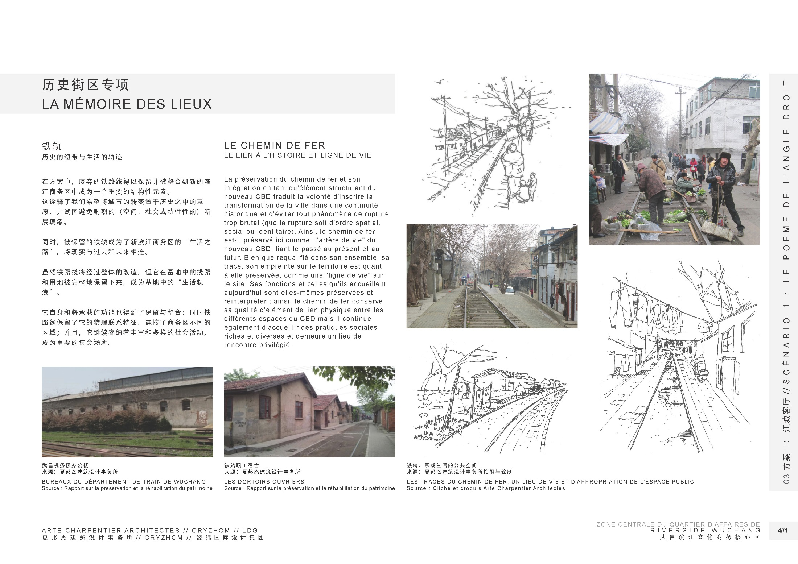

Slide 38
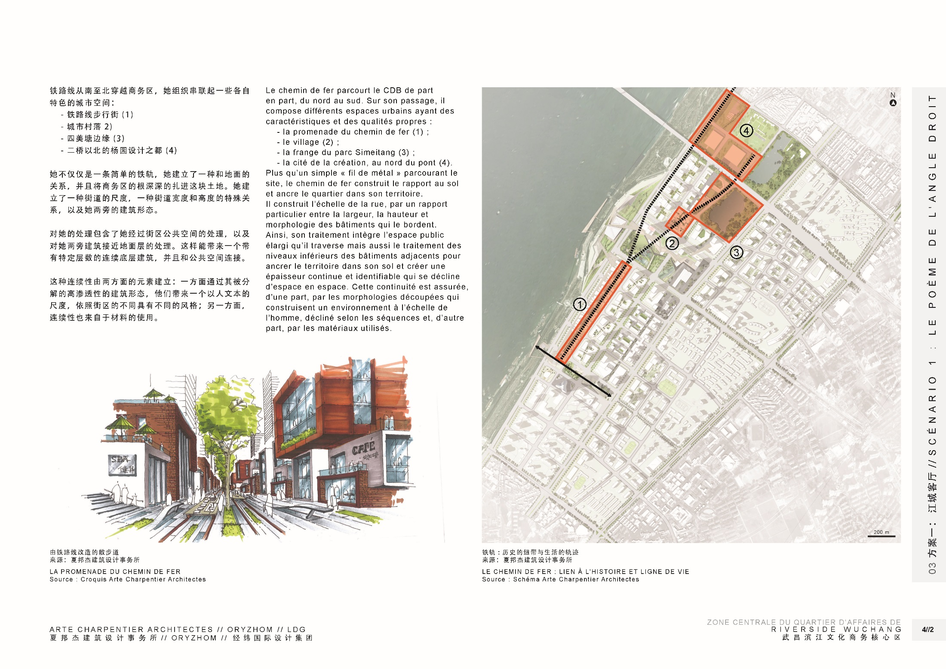

Slide 39
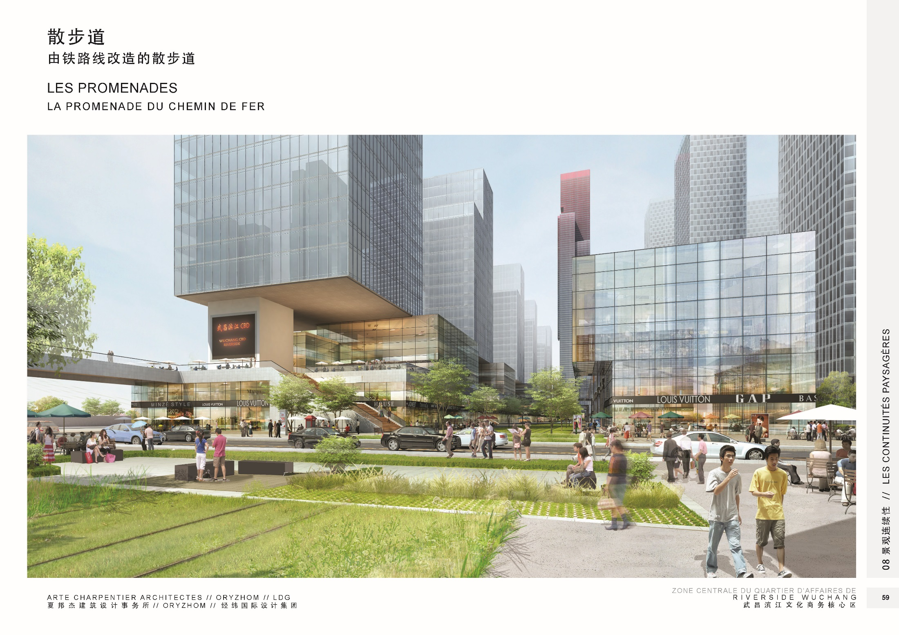

Slide 40
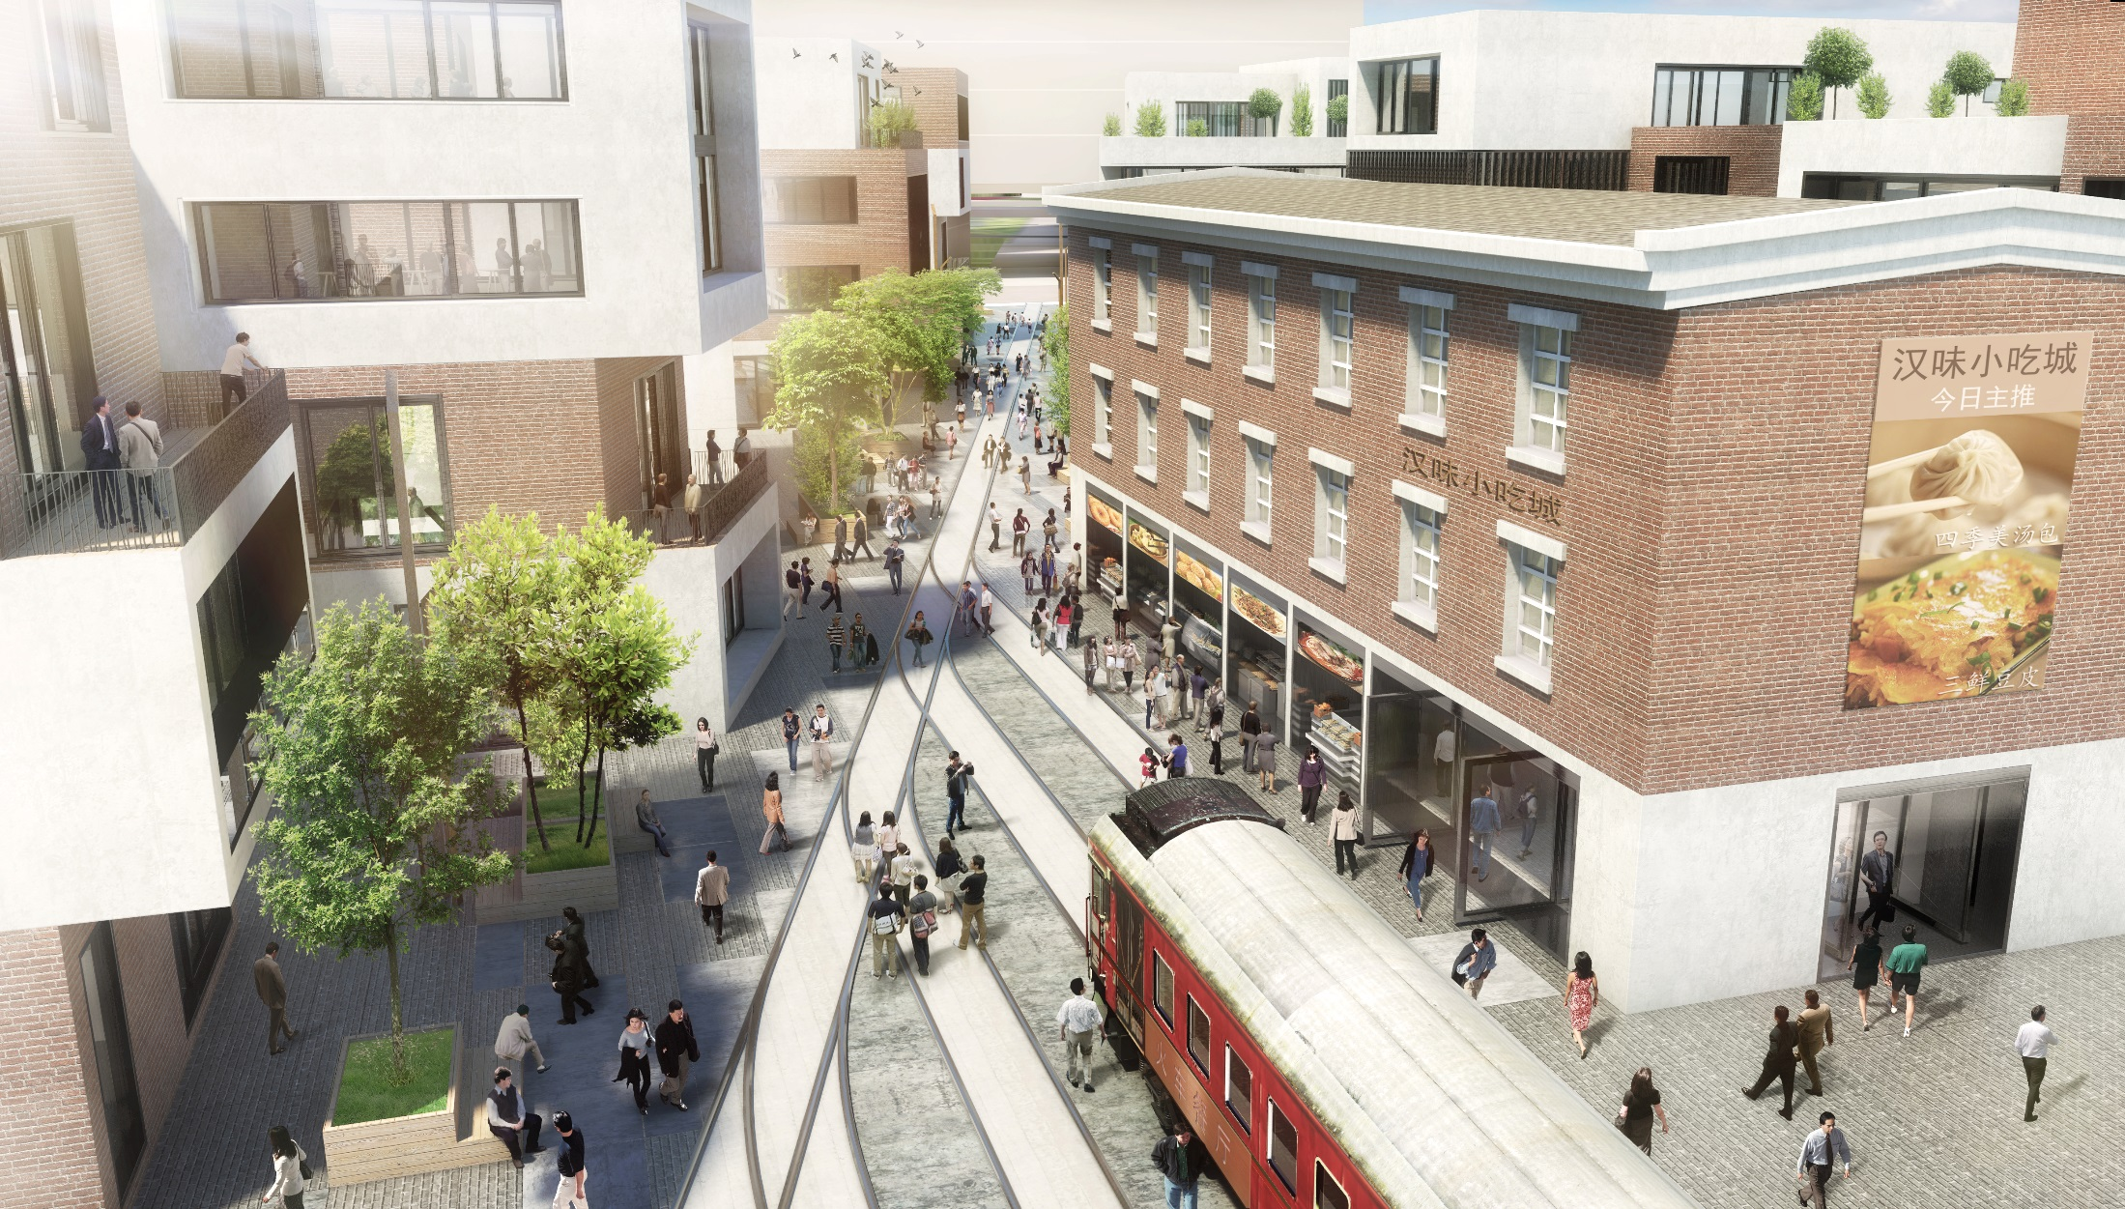

Slide 41
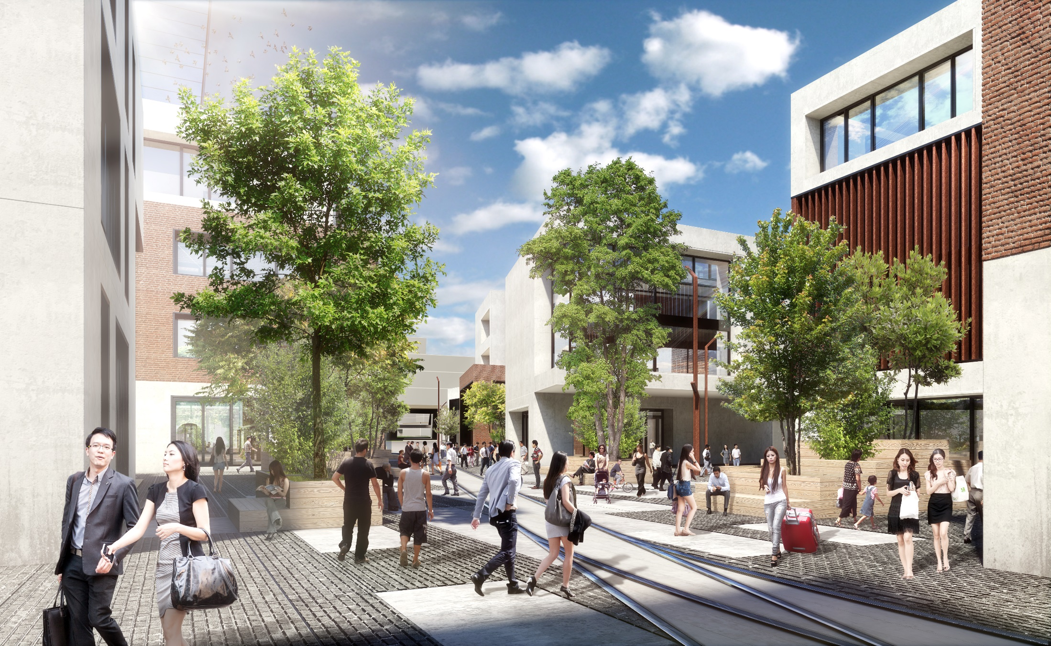

Slide 42
